Slide 1
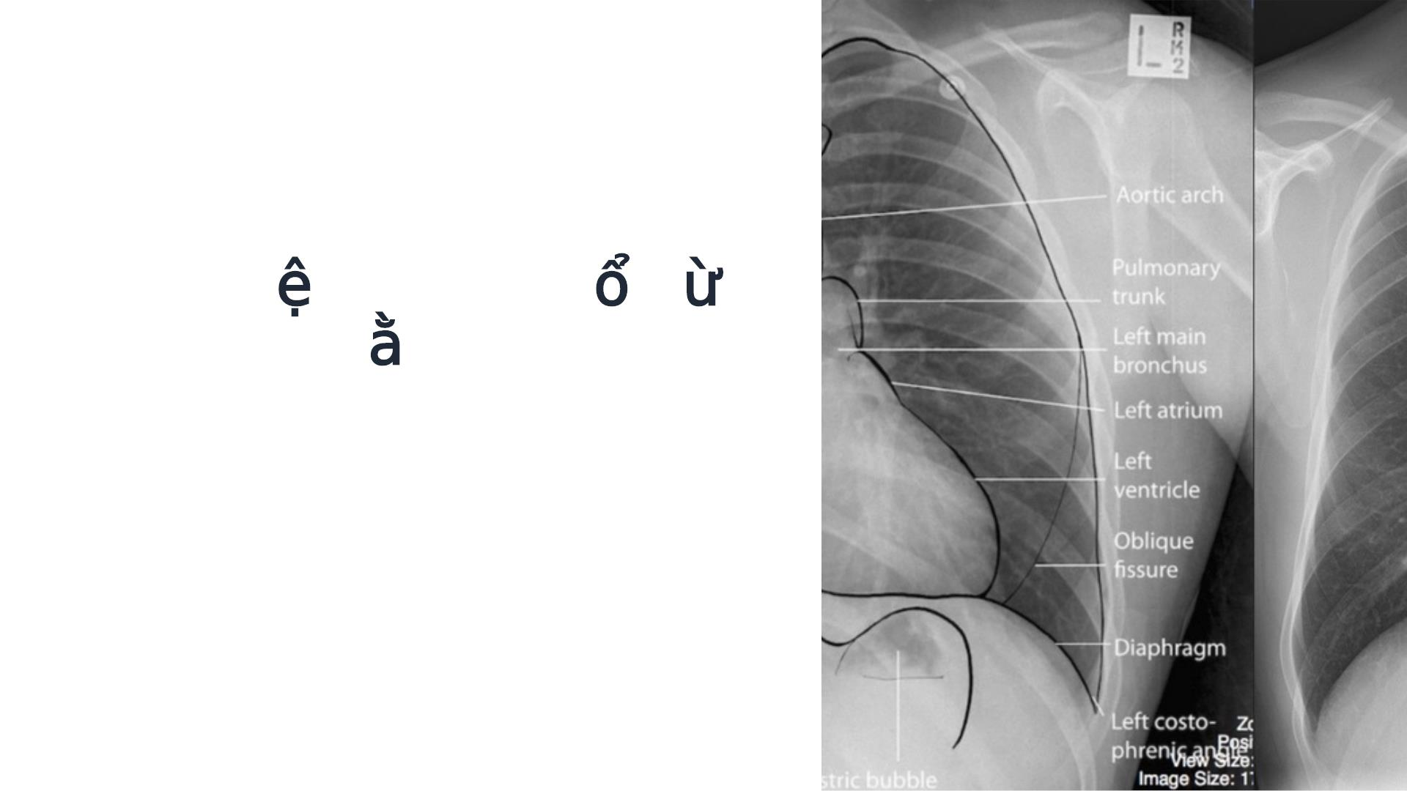
Phát hi n Viêm ph i t
X-quang b ng CNN
Course/Học phần: Xử lý ảnh
Nhóm: Trương Văn Diệu - Mã sinh viên: 23017208

Slide 2
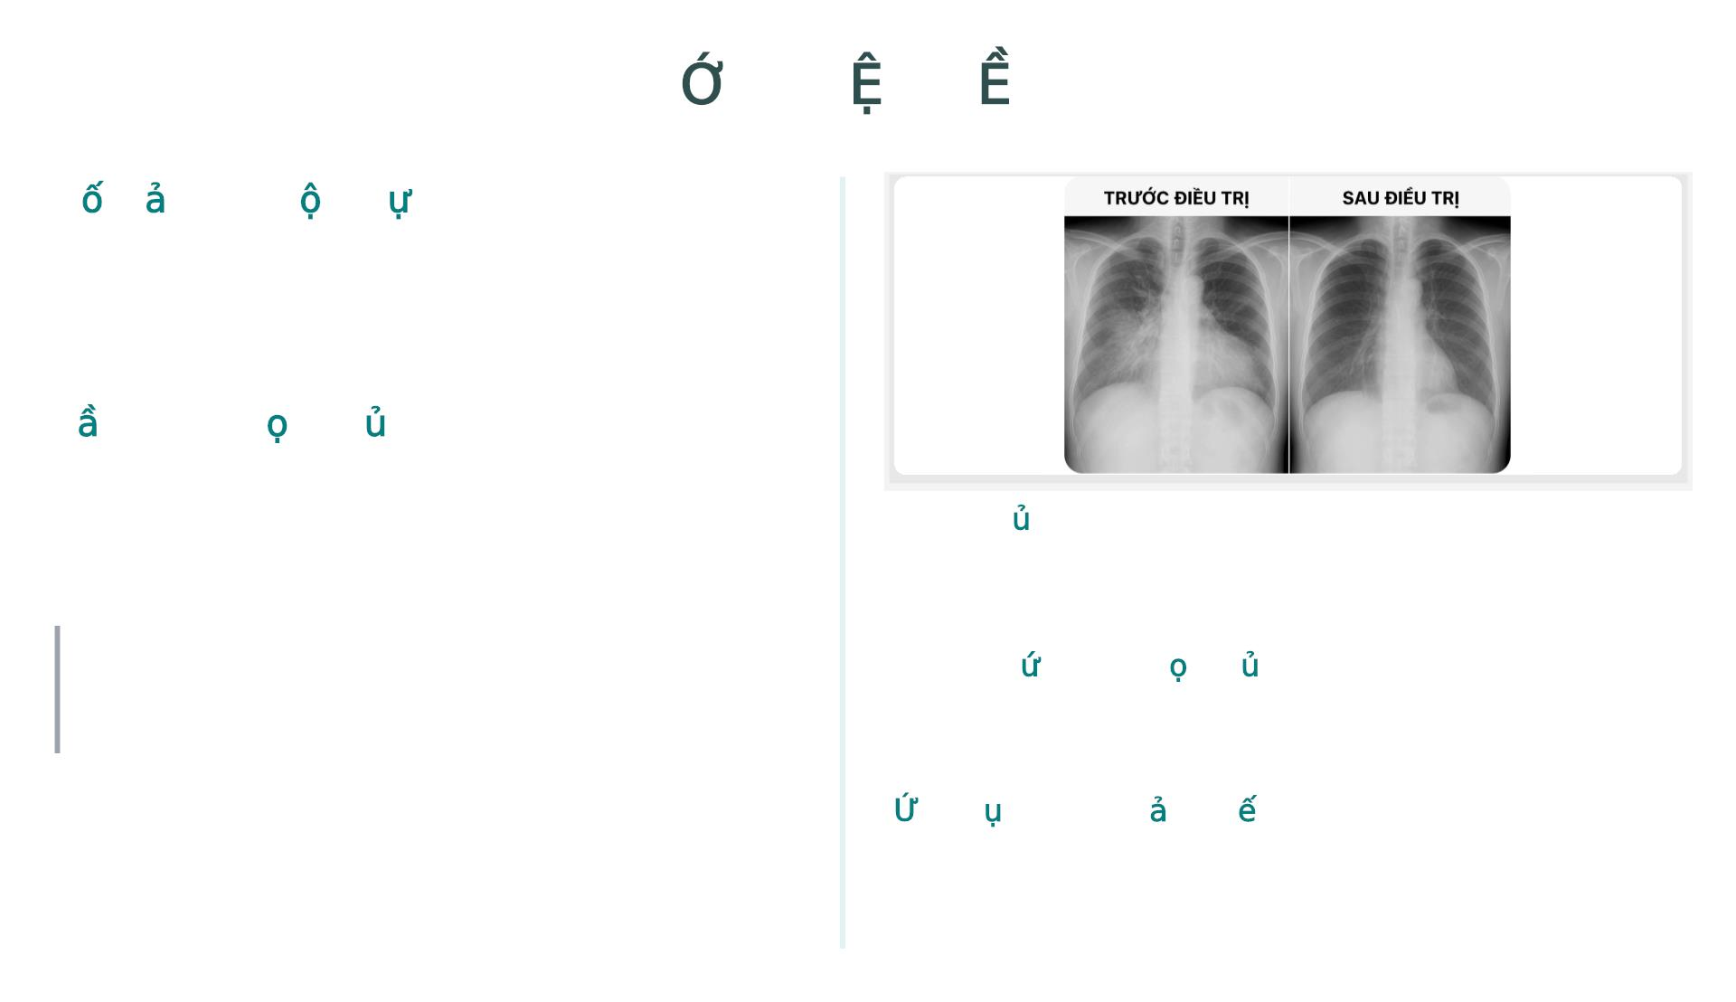
GI I THI U Đ TÀI
B i c nh và Đ ng l c
Viêm phổi là bệnh lý nghiêm trọng, đòi hỏi chẩn đoán sớm
và chính xác. Việc giải đọc X-quang thủ công có nhiều hạn
chế, thúc đẩy nhu cầu về các giải pháp tự động.
T m quan tr ng c a AI
Trí tuệ Nhân tạo mang lại tiềm năng lớn trong việc cải thiện
đáng kể tốc độ và độ chính xác của chẩn đoán y tế, đặc
biệt với khối lượng lớn dữ liệu hình ảnh.
Vai trò c a X-quang
Chụp X-quang là phương pháp chẩn đoán hình ảnh cốt lõi, giúp xác
định tổn thương và các dấu hiệu viêm phổi trong phổi.
Việc chẩn đoán viêm phổi bằng X-quang thủ công phụ
thuộc nhiều vào kinh nghiệm chuyên gia và chất lượng
hình ảnh, đặt ra thách thức lớn.
Thách th c trong đ c th công
Phân tích X-quang đòi hỏi chuyên môn cao, dễ gây mệt mỏi, tiềm ẩn sai
sót và không nhất quán giữa các chuyên gia.
ng d ng CNN gi i quy t
Mạng nơ-ron tích chập (CNN) có khả năng tự động phân tích ảnh X-
quang, phát hiện viêm phổi nhanh chóng, khách quan và tăng độ chính
xác chẩn đoán.

Slide 3
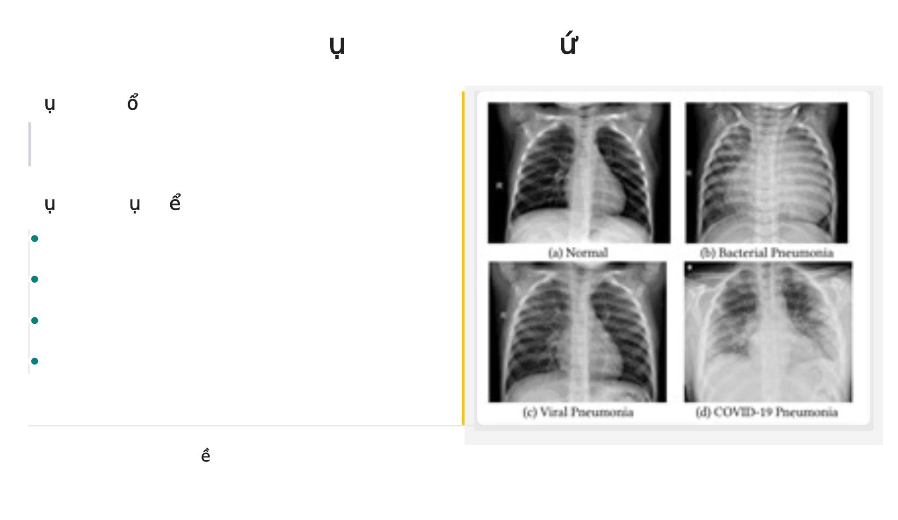
M c Tiêu Nghiên C u
M c Tiêu T ng Quát
Xây dựng một hệ thống tự động phát hiện viêm phổi từ ảnh X-
quang phổi sử dụng kỹ thuật học sâu.
M c Tiêu C Th
1. Chuẩn bị và tổ chức dữ liệu
2. Tiền xử lý và chuẩn hóa dữ liệu
3. Xây dựng mô hình CNN
4. Huấn luyện và đánh giá
Tiêu Chí Hoàn Thành Đ Tài
Mô hình đạt được độ chính xác và các chỉ số hiệu suất quan trọng khác (>85%) trên tập dữ liệu kiểm tra.

Slide 4
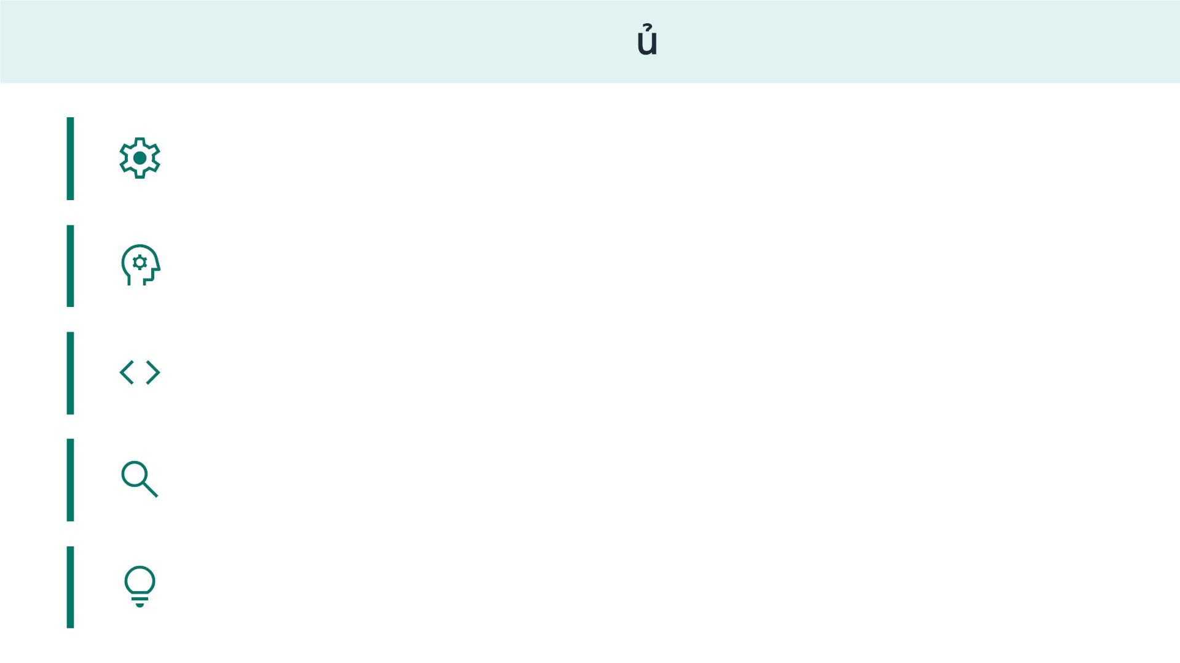
Các Đóng Góp C a Báo Cáo
Xây dựng pipeline xử lý dữ liệu ảnh hoàn chỉnh
Thiết kế và triển khai mô hình CNN bằng TensorFlow/Keras
Thực hiện huấn luyện mô hình với cấu hình phù hợp
Đánh giá khách quan trên tập test
Phân tích kết quả thực nghiệm và đề xuất hướng cải thiện

Slide 5
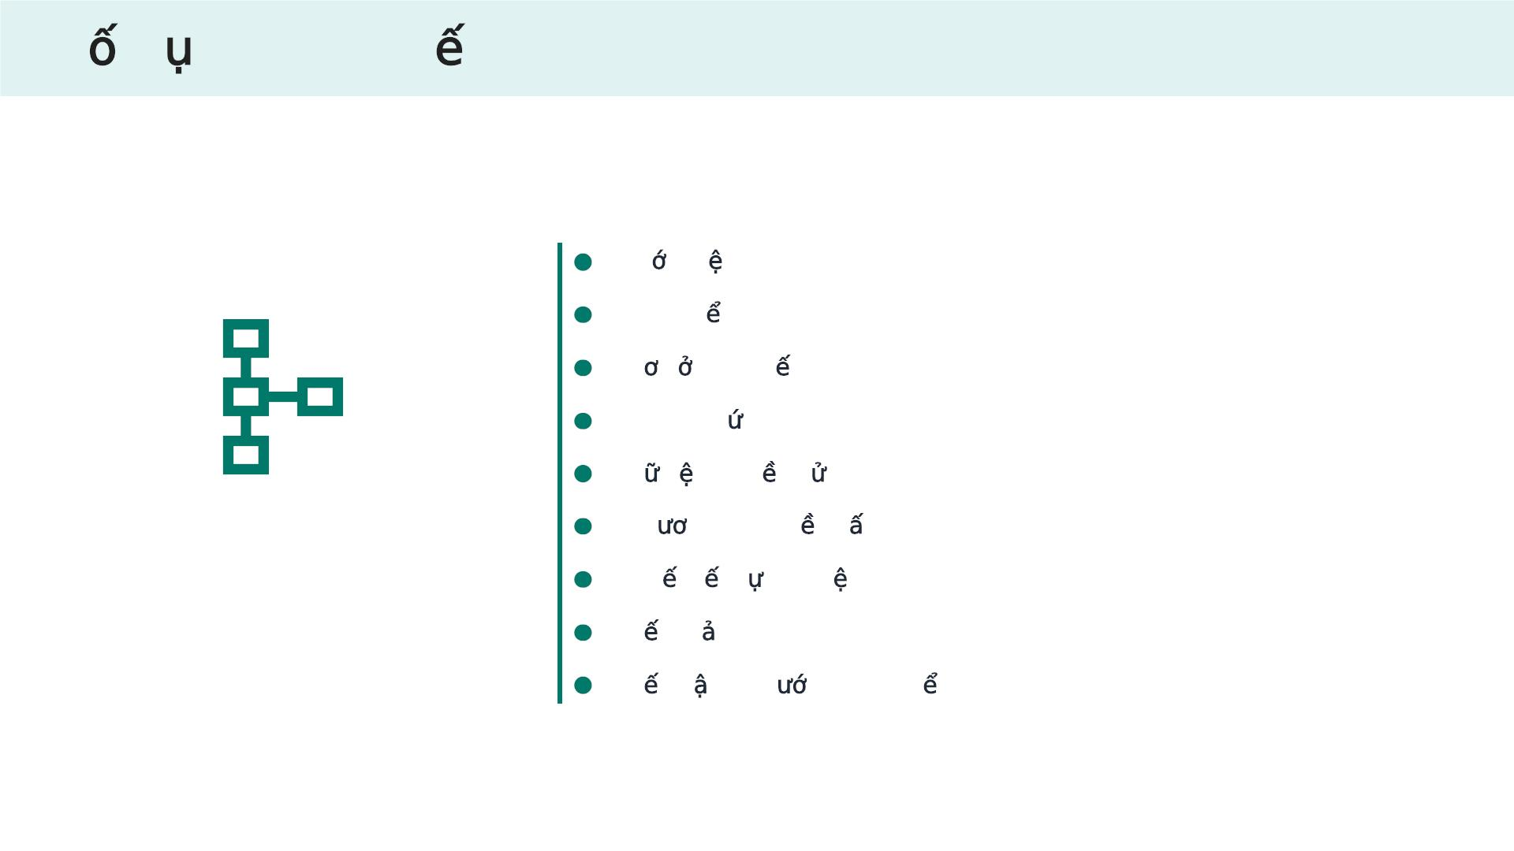
B C c Bài Thuy t Trình
Gi i thi u chung
Phát bi u bài toán
C s lý thuy t
Nghiên c u liên quan
D li u và ti n x lý
Ph ng pháp đ xu t
Thi t k th c nghi m
K t qu và đánh giá
K t lu n và h ng phát tri n
"Bố cục rõ ràng, mạch lạc và logic là
yếu tố cốt lõi tạo nên sự thành công
cho buổi thuyết trình."

Slide 6
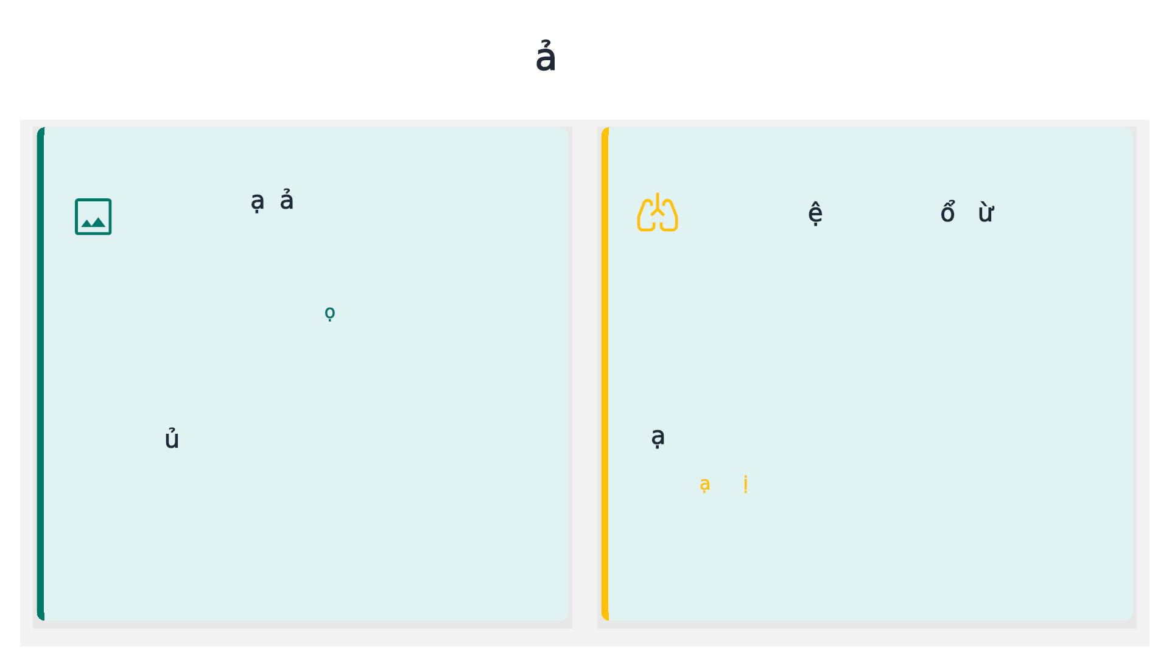
Mô T Bài Toán
1. Phân lo i nh (Image
Classification)
2. Phát hi n Viêm ph i t X-quang
Nhiệm vụ cơ bản trong thị giác máy tính, gán một nhãn
cụ thể cho toàn bộ hình ảnh. H c sâu ứng dụng để xác
định, phân loại các mẫu trong hình ảnh y tế.
Mục tiêu chính là xác định sự hiện diện của viêm phổi
trong hình ảnh X-quang phổi. Điều này hỗ trợ chẩn đoán
y tế sớm và chính xác.
Va i trò c a CNN
D ng bài toán
Mạng tích chập (CNN) tự động học và trích xuất đặc
trưng phức tạp từ dữ liệu hình ảnh. Đây là cốt lõi cho việc
phân loại ảnh hiệu quả trong học sâu.
Phân lo i nh phân có giám sát: Mô hình được huấn
luyện trên tập dữ liệu X-quang có nhãn. Kết quả là 'có
viêm phổi' hoặc 'không viêm phổi'.

Slide 7
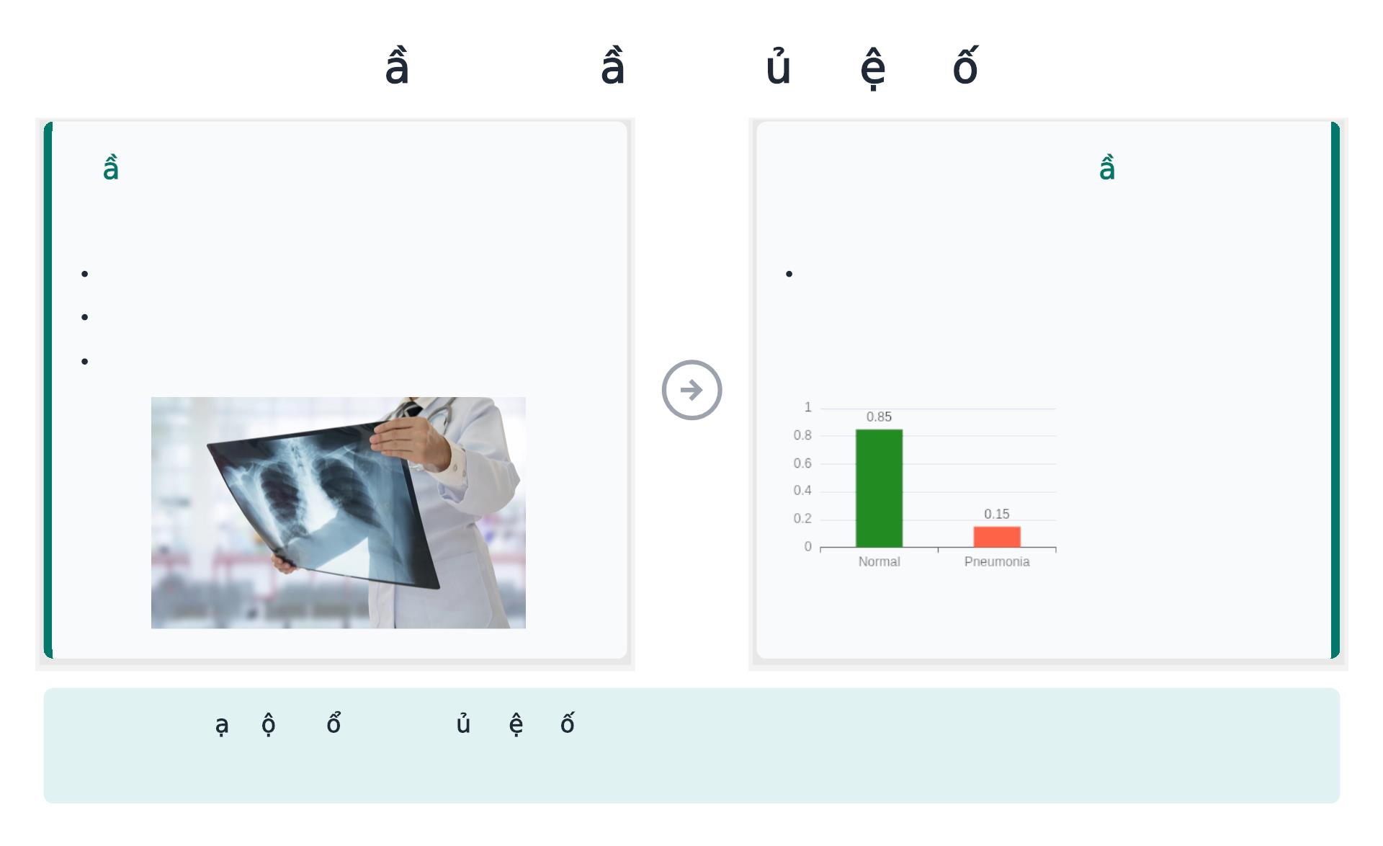
Đ u Vào - Đ u Ra C a H Th ng
Đ u Vào (Input)
Đ u Ra (Output)
Hệ thống tiếp nhận ảnh X-quang ngực để phân tích.
Cung cấp nhãn dự đoán và xác suất tình trạng phổi.
Kích thước ảnh
Kênh màu (grayscale)
Giá trị pixel
Nhãn: Normal / Pneumonia
Biểu diễn xác suất bằng Softmax
Quy Trình Ho t Đ ng T ng Quát C a H Th ng
Ảnh X-quang ngực → Mô hình AI (YOLOv11) → Phân loại tình trạng phổi (Bình thường / Viêm phổi) với xác suất.

Slide 8
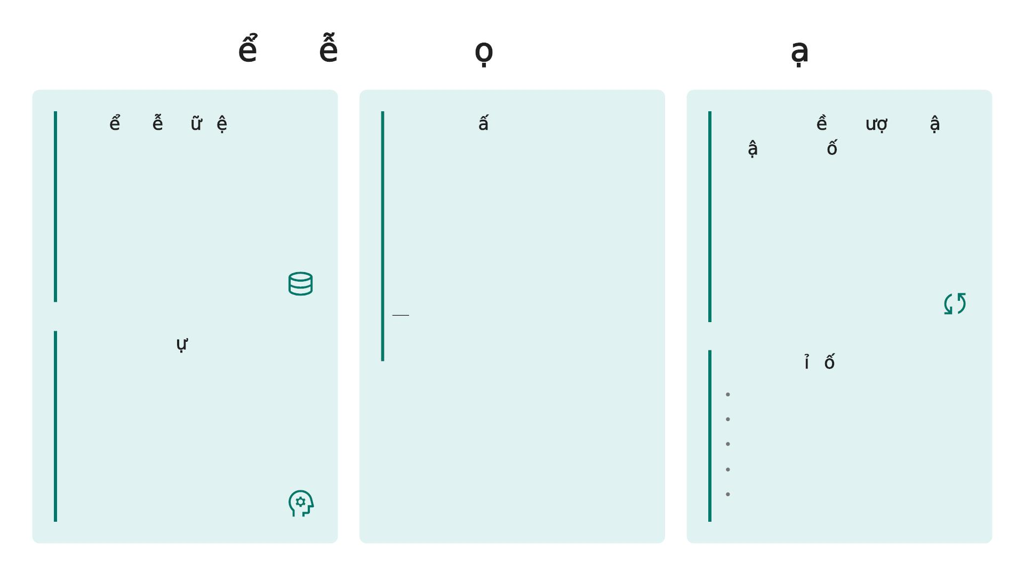
Bi u Di n Toán H c Bài Toán Phân Lo i
1. Bi u di n d li u & nhãn
3. Hàm m t mát: Cross
Entropy
4. Lan truy n ng c & c p
Chuyển đổi dữ liệu thô (ảnh, văn bản)
thành dạng số học (vectors, tensors).
Nhãn đại diện cho kết quả mong
muốn của phân loại.
nh t tham s
Đo lường sự khác biệt giữa phân phối
xác suất dự đoán và phân phối thực
tế của nhãn. Mục tiêu là tối thiểu hóa
giá trị này.
Tính gradient của hàm mất mát.
Adam optimizer điều chỉnh learning
rate bằng cách sử dụng ước tính
động moment bậc nhất và bậc hai.
1
N
L =
−
∑
[ log(y^ ) + (1 − y ) log(1 − y^ )]
y
i
i
i
i
N
=1
2. Mô hình d đoán (CNN)
i
5. Các ch s đánh giá chính
CNN ánh xạ dữ liệu đầu vào thành
phân phối xác suất cho các lớp. Sử
dụng lớp tích chập, pooling và fully-
connected để trích xuất đặc trưng.
Độ chính xác (Accuracy)
Độ nhạy (Recall)
Độ đặc hiệu (Precision)
F1-Score
ROC AUC

Slide 9
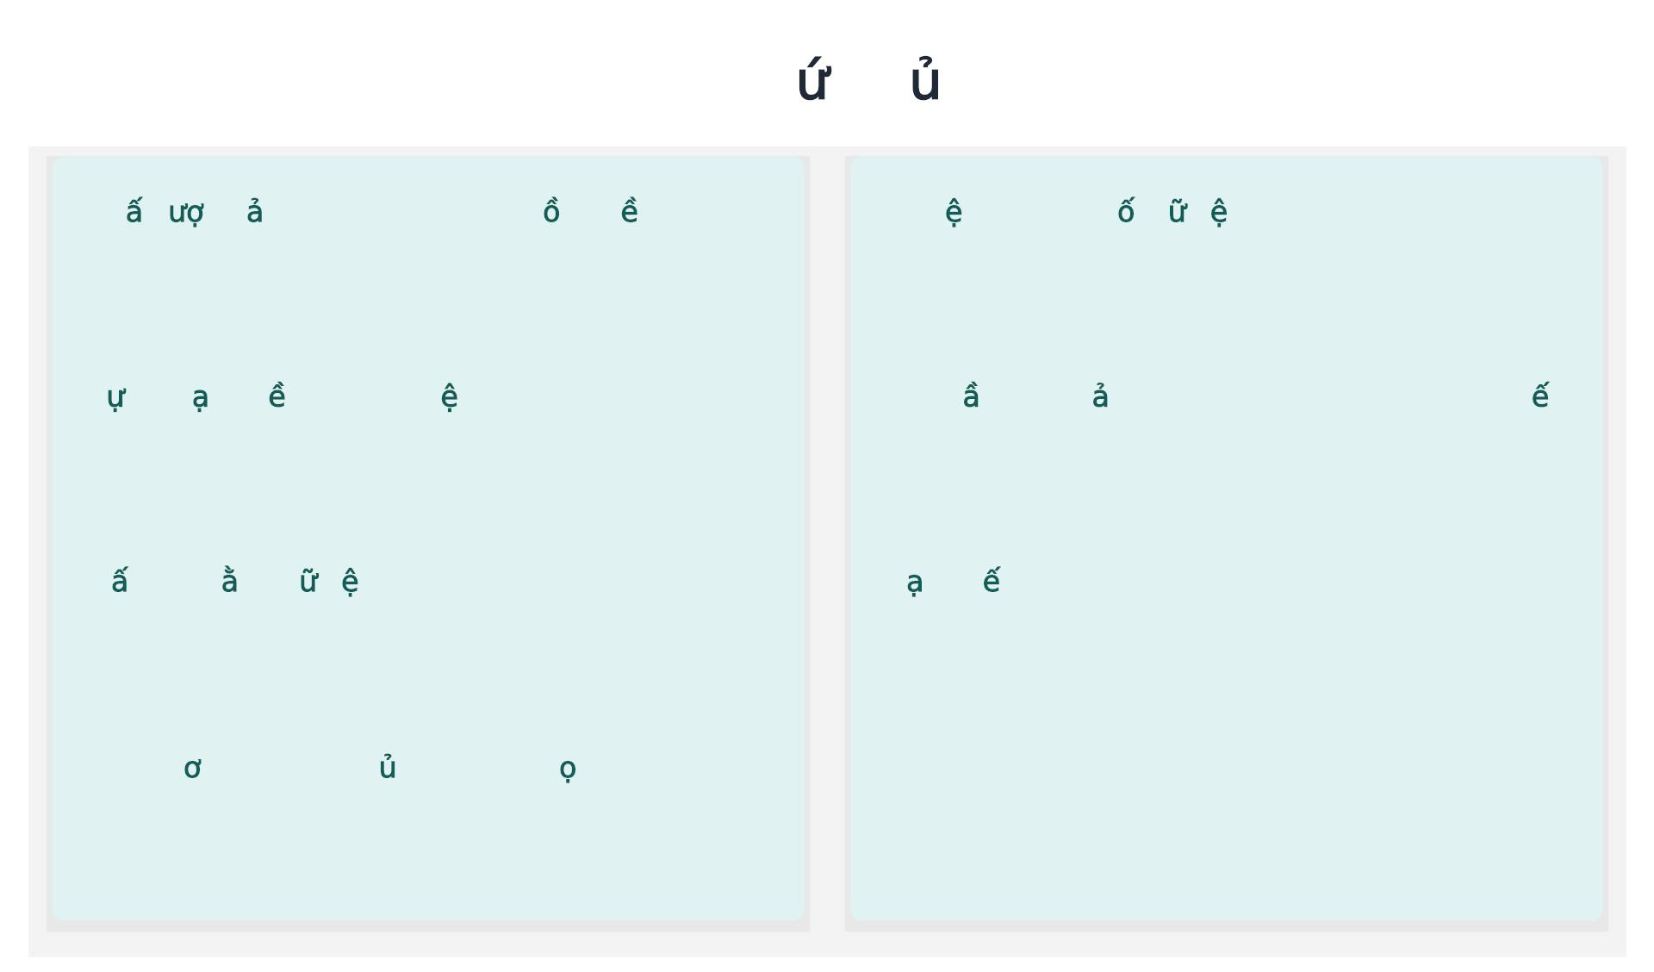
Các Thách Th c C a Bài Toán
Ch t l ng nh X-quang không đ ng đ u
Sai l ch phân ph i d li u (Domain Shift)
Biến đổi chất lượng, độ phân giải ảnh giữa các thiết bị và
Sự khác biệt về phân phối dữ liệu giữa tập huấn luyện và
cơ sở y tế.
thực tế làm giảm hiệu suất mô hình khi triển khai.
S đa d ng v hình thái b nh lý
Yêu c u tính gi i thích (Explainability) trong y t
Bệnh lý có nhiều hình thái khác nhau trên ảnh X-quang,
Cần tính giải thích rõ ràng cho quyết định của mô hình để
đòi hỏi mô hình nhận diện phức tạp.
đảm bảo sự tin cậy và chấp nhận từ chuyên gia y tế.
M t cân b ng d li u (Class Imbalance)
H n ch tài nguyên tính toán
Dữ liệu bệnh lý ít hơn nhiều so với dữ liệu bình thường,
Việc huấn luyện các mô hình học sâu phức tạp yêu cầu tài
nguyên tính toán lớn, gây thách thức cho các cơ sở với
nguồn lực hạn chế.
gây thách thức trong huấn luyện mô hình.
Nguy c Overfitting c a mô hình h c sâu
Mô hình dễ bị khớp quá mức với dữ liệu huấn luyện, học
cả nhiễu, làm giảm hiệu suất trên dữ liệu mới.

Slide 10
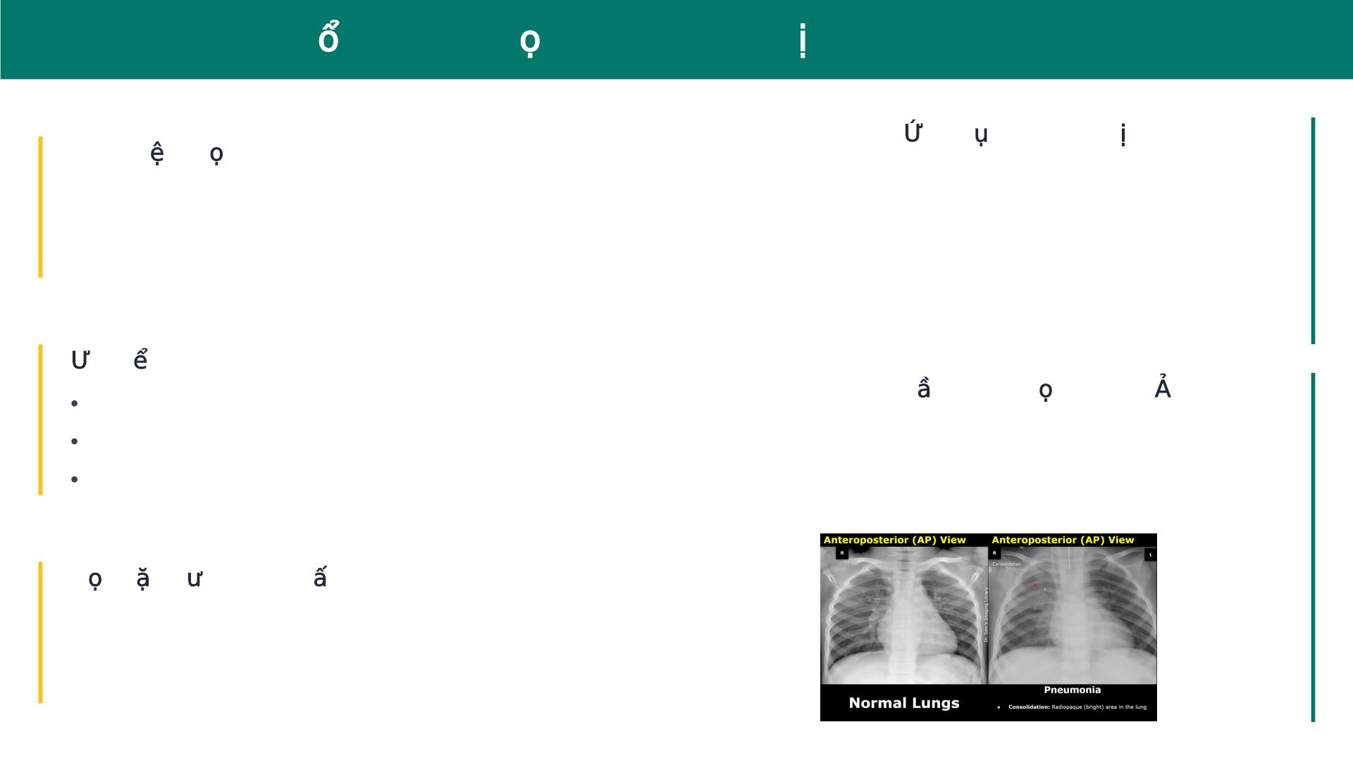
T ng Quan H c Sâu Trong Th Giác Máy Tính
ng d ng trong Th giác Máy tính
Khái ni m H c sâu
An ninh (nhận diện khuôn mặt)
Y tế (chẩn đoán bệnh)
Học sâu (Deep Learning) là nhánh quan trọng nhất của Học
máy, chuyên phát triển các mạng nơ-ron nhân tạo học siêu
hiệu quả với dữ liệu lớn.
Sản xuất (kiểm tra chất lượng)
Giao thông (xe tự lái)
Nông nghiệp (giám sát cây trồng)
u đi m chính
Tự động học đặc trưng phức tạp.
Phân loại, phát hiện, và khoanh vùng vật thể chính xác.
Cải thiện hiệu suất dần theo thời gian.
T m quan tr ng trong nh Y khoa
Học sâu cách mạng hóa chẩn đoán hình ảnh y tế, đặc biệt
trong phát hiện viêm phổi từ ảnh X-quang, giúp bác sĩ đưa ra
quyết định nhanh chóng và chính xác.
H c đ c tr ng phân c p
Mạng nơ-ron CNN và RNN học các đặc trưng từ thấp đến
cao, tự động trích xuất đặc điểm phức tạp từ dữ liệu hình
ảnh, giúp máy tính hiểu sâu hơn.

Slide 11
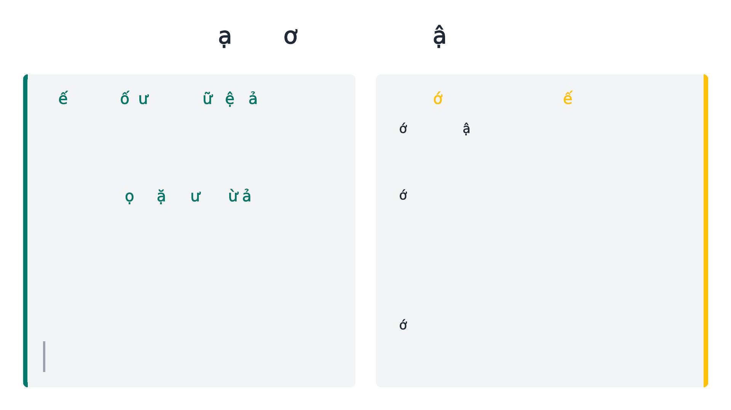
M ng N -ron Tích Ch p (CNN)
Ki n trúc t i u cho d li u nh
Các L p Chính trong Ki n trúc CNN
CNN là mô hình học máy mạnh mẽ, chuyên phân tích
hình ảnh. Khác mạng truyền thống, CNN tự động trích
xuất các đặc trưng hiệu quả từ dữ liệu.
L p Tích ch p (Convolution)
Sử dụng Kernel (bộ lọc) để quét qua ảnh, trích xuất các
đặc trưng cục bộ như cạnh, kết cấu.
Quá trình h c đ c tr ng t nh X-quang
L p Pooling (MaxPooling)
Chụp X-quang giúp phát hiện viêm phổi, nhưng việc chẩn
đoán đòi hỏi chuyên môn cao và gặp nhiều thách thức do
chất lượng ảnh và sự phức tạp của bệnh lý.
Giảm kích thước dữ liệu và số lượng tham số, tăng tính
bất biến của mô hình. Ví dụ: MaxPooling.
L p Flatten & Fully Connected
CNN cung cấp giải pháp tự động hóa, tăng cường độ chính
Flatten chuyển dữ liệu sang vector 1D. Fully Connected
phân loại cuối cùng dựa trên các đặc trưng đã học.
xác trong phân tích hình ảnh y tế, đặc biệt là viêm phổi.

Slide 12
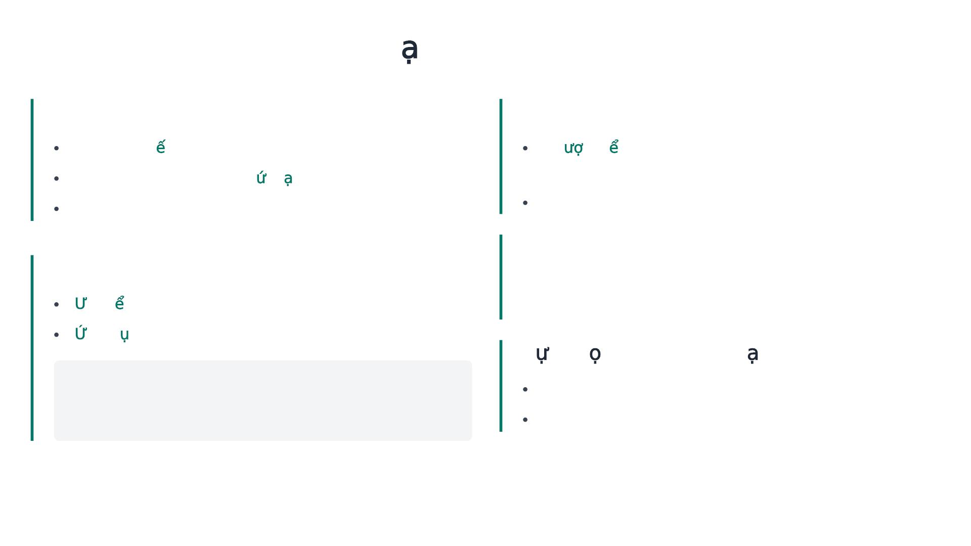
Hàm Kích Ho t (Activation Functions)
Va i trò trong CNN
Sigmoid & Tanh
Tạo phi tuy n tính cho mạng
Cho phép học các mẫu ph c t p
Mô phỏng nơ-ron sinh học
Nh c đi m: Gây vanishing gradient, Sigmoid không
zero-centered
Ít dùng trong tầng ẩn của mạng sâu
Hàm Softmax
Hàm ReLU
Chuyên dụng cho tầng đầu ra trong bài toán phân loại đa
u đi m: Tính toán nhanh, khắc phục vanishing gradient
lớp, trả về phân phối xác suất.
ng d ng: Phổ biến trong các lớp ẩn của CNN
L a ch n Hàm Kích Ho t
f(x) = max(0, x)
ReLU cho lớp ẩn
Softmax cho lớp đầu ra (phân loại)

Slide 13
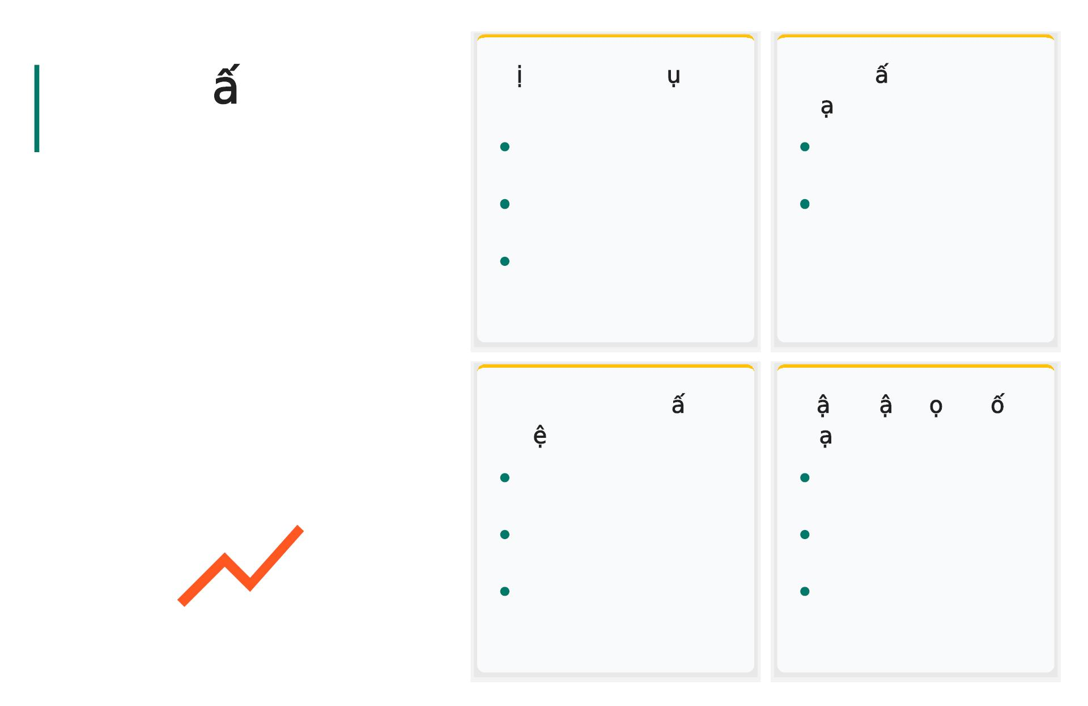
Hàm M t Mát
Đ nh nghĩa & M c
tiêu
Hàm M t Mát Phân
lo i
(Loss Function)
Đo lường sai lệch giữa dự
Binary Cross-Entropy: Cho
đoán và thực tế.
phân loại nhị phân (2 lớp).
Hàm Mất Mát đóng vai trò then chốt trong Học máy
và Deep Learning, định lượng sự khác biệt giữa dự
đoán mô hình và giá trị thực tế, từ đó giúp tối ưu hóa
và cải thiện độ chính xác.
Mục tiêu: Tối thiểu hóa giá trị
Categorical Cross-Entropy:
Cho phân loại đa lớp (nhiều
hơn 2 lớp).
mất mát.
Giúp mô hình học các mẫu dữ
liệu hiệu quả.
Va i trò trong Hu n
luy n
C p nh t Tr ng s
M ng
Phản hồi hiệu suất, chỉ ra mức
Cơ sở tính toán gradient của
độ 'sai'.
hàm mất mát.
Hướng dẫn tối ưu hóa điều
Gradient định hướng điều
chỉnh tham số.
chỉnh trọng số.
Đảm bảo mô hình học được
Thiết yếu cho thuật toán lan
truyền ngược
mối quan hệ dữ liệu.
(backpropagation).

Slide 14
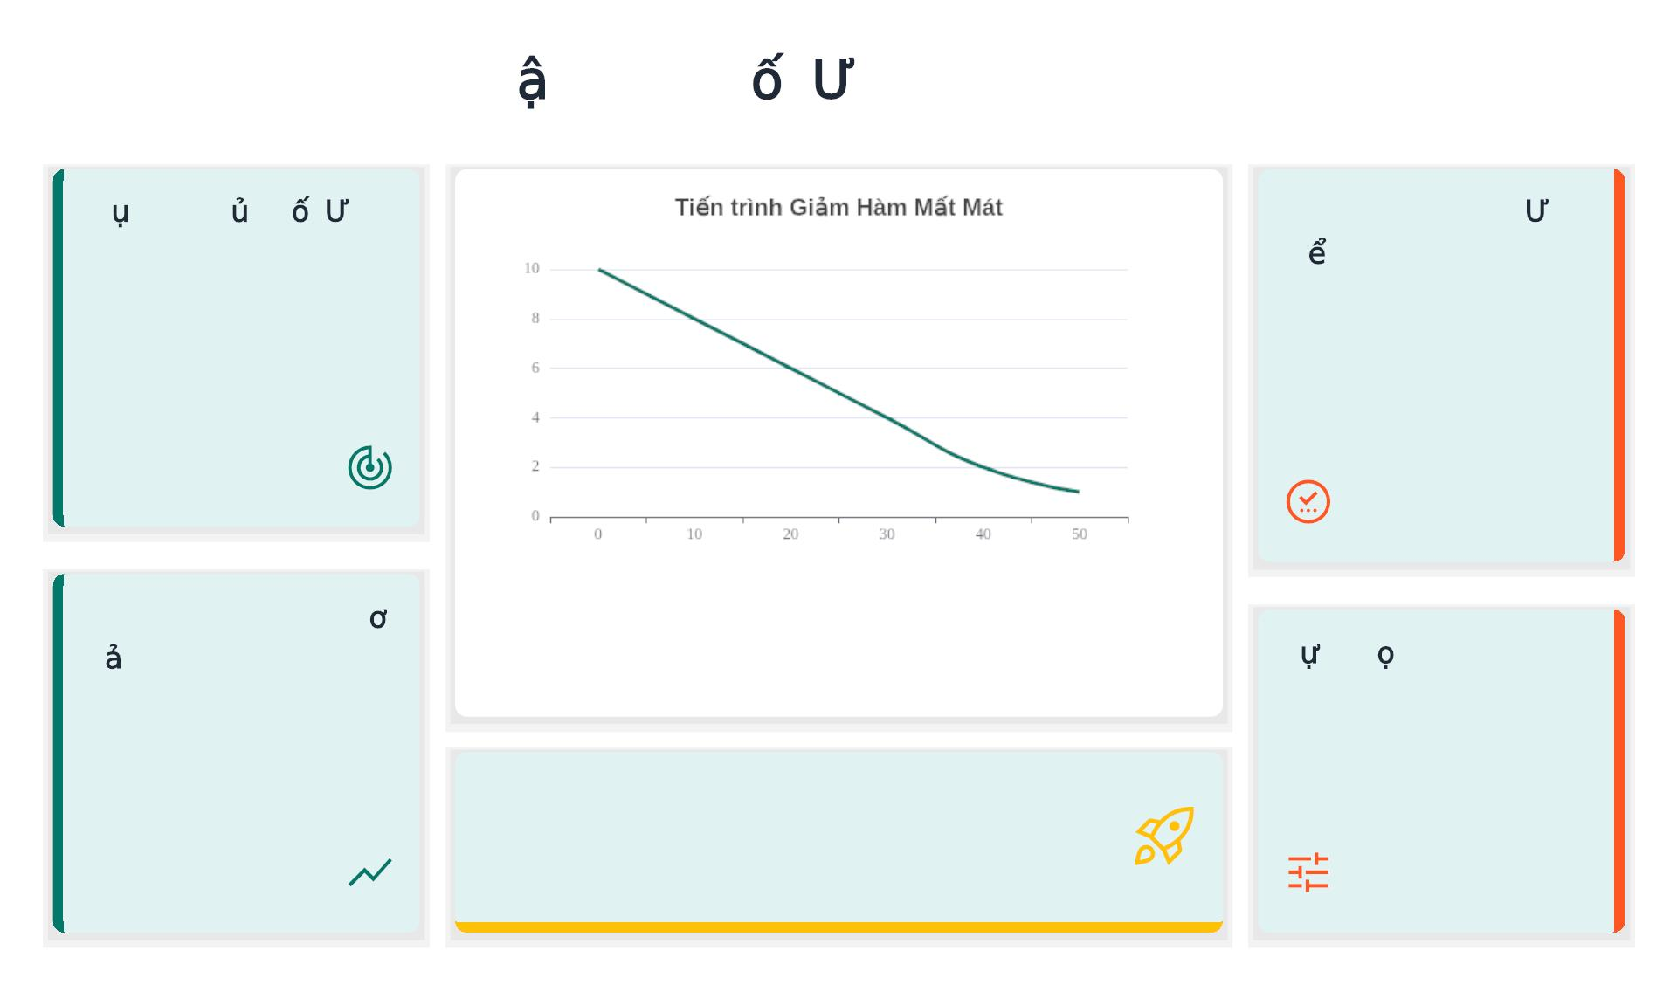
Thu t Toán T i u (Optimization)
M c tiêu c a T i u
Hóa
Adam Optimizer: u
đi m
Giảm thiểu hàm mất mát,
điều chỉnh tham số mô hình
(trọng số, độ lệch) để cải
thiện hiệu suất tổng thể.
Adaptive learning rates cho
từng tham số. Kết hợp tốt
nhất từ AdaGrad và
RMSprop. Hiệu quả và mạnh
mẽ.
Gradient Descent: C
b n
L a ch n Optimizer
Thuật toán nền tảng, lặp lại
điều chỉnh tham số theo
hướng giảm gradient của
hàm mất mát.
Chọn optimizer dựa vào đặc
điểm dataset, kiến trúc mô
hình, và cân nhắc tốc độ hội
tụ.
SGD và Momentum
SGD dùng batch nhỏ để cập nhật. Momentum tăng tốc hội
tụ, giảm dao động và vượt qua cực tiểu cục bộ.

Slide 15
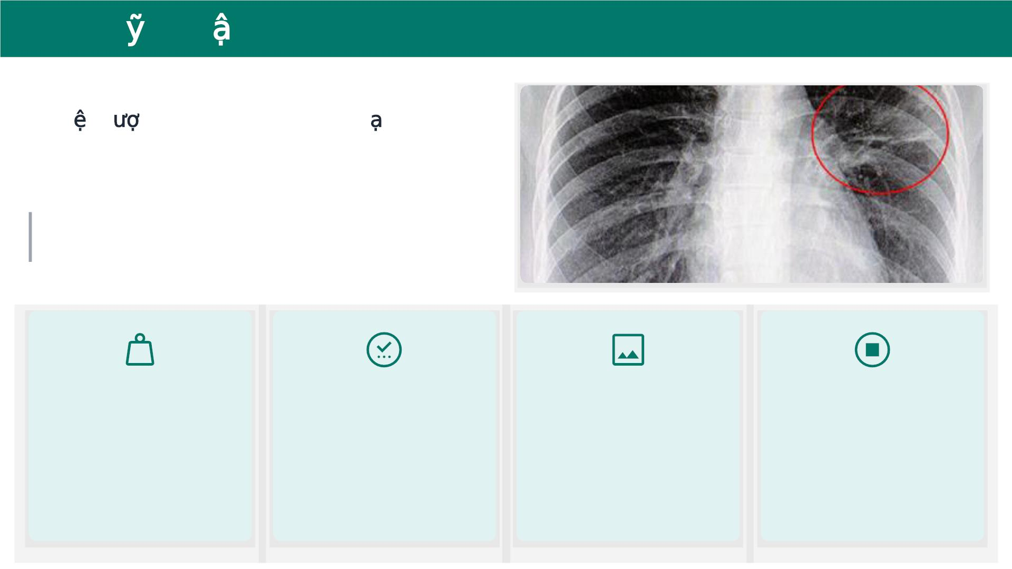
Các K Thu t Tránh Overfitting
1. Hi n t ng Overfitting và Tác h i
Xảy ra khi mô hình học quá kỹ dữ liệu huấn luyện, dẫn đến hiệu
suất kém trên dữ liệu mới hoặc chưa từng thấy.
Mô hình có độ chính xác cao trên tập huấn luyện nhưng thấp
trên tập kiểm tra.
2. L2 Regularization
3. Dropout
4. Data Augmentation
5. Early Stopping
Thêm đại lượng phạt vào
hàm mất mát, giảm trọng số
để tránh mô hình quá phức
tạp (Weight Decay).
Ngẫu nhiên loại bỏ các
neuron trong quá trình huấn
luyện, tạo ra nhiều mô hình
con độc lập.
Tạo dữ liệu huấn luyện mới
từ dữ liệu hiện có bằng các
phép biến đổi (xoay, lật, cắt,
v.v.).
Dừng huấn luyện khi hiệu
suất trên tập kiểm định bắt
đầu giảm, ngăn overfitting và
lãng phí tài nguyên.

Slide 16
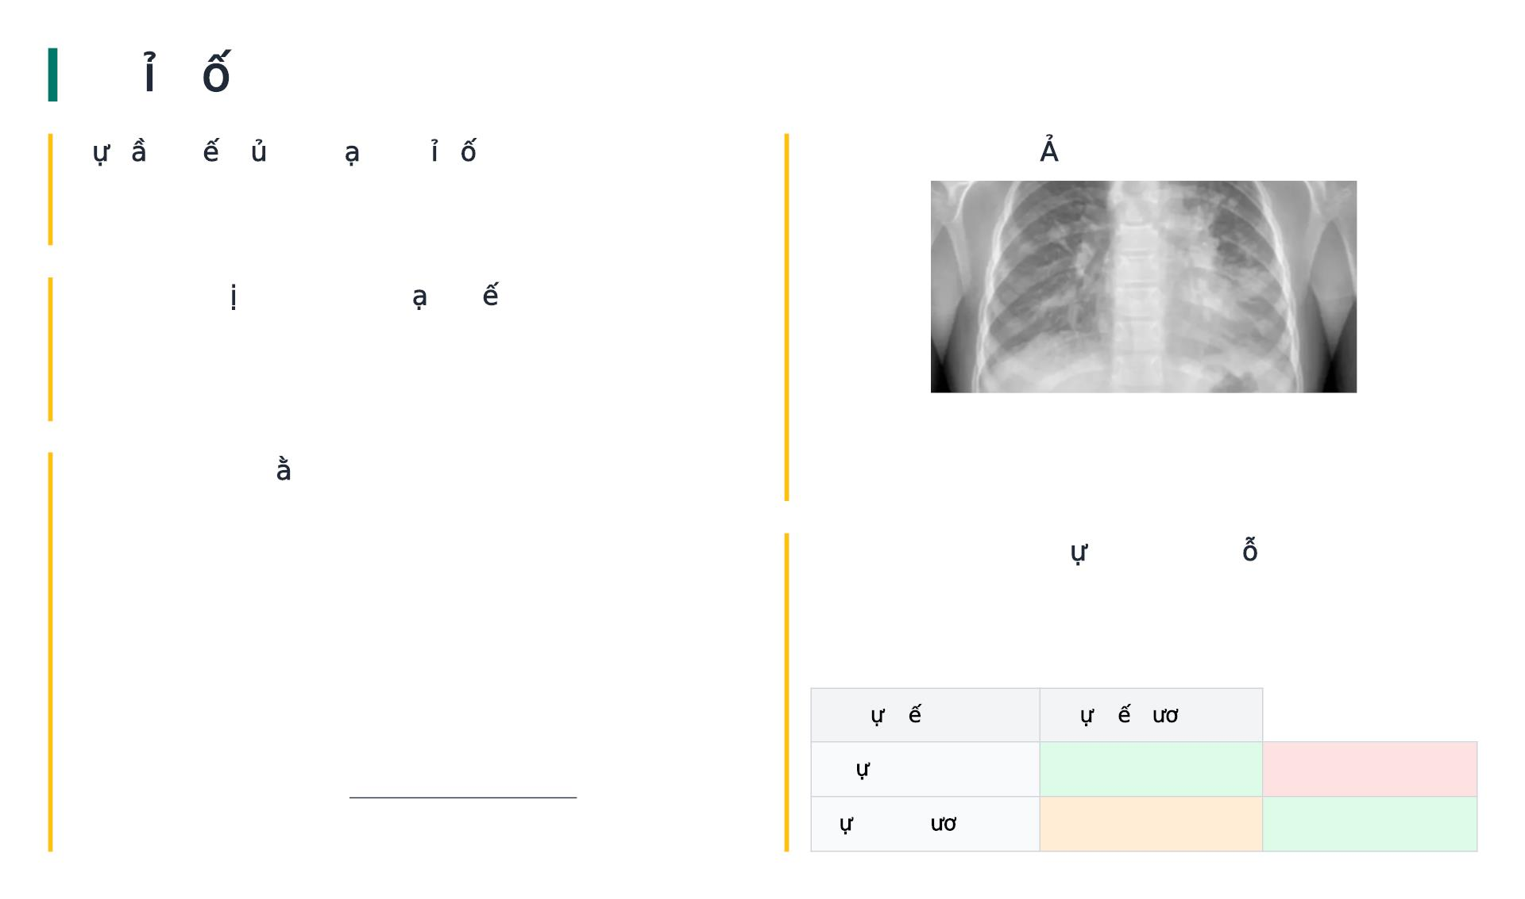
Ch S Đánh Giá (Evaluation Metrics)
S c n thi t c a đa d ng ch s
Precision, Recall: nh Y khoa
Một chỉ số duy nhất thường không đủ để đánh giá toàn diện hiệu suất
của mô hình. Cần nhiều chỉ số để hiểu rõ các khía cạnh khác nhau.
Accuracy: Đ nh nghĩa và H n ch
Accuracy là tỷ lệ các trường hợp được phân loại đúng trên tổng số.
Hạn chế: có thể gây hiểu lầm với dữ liệu mất cân bằng (imbalanced
data), đặc biệt trong các tình huống như chẩn đoán bệnh hiếm gặp.
Trong chẩn đoán viêm phổi qua X-quang, Precision đo độ chính xác
khi dự đoán dương tính, Recall đo khả năng tìm ra tất cả các ca bệnh
dương tính thực sự.
F1-score: Cân b ng Precision và Recall
F1-score là trung bình điều hòa của Precision và Recall. Chỉ số này
cung cấp một thước đo tổng hợp hiệu quả cho các mô hình trên tập
dữ liệu mất cân bằng, đặc biệt khi cả False Positives và False
Negatives đều có chi phí cao.
Confusion Matrix: Tr c quan hóa l i
Confusion Matrix giúp trực quan hóa hiệu suất của mô hình phân loại,
hiển thị số lượng True Positives, True Negatives, False Positives và
False Negatives.
Th c t Âm tính
D đoán Âm tính
Th c t D ng tính
Precision ⋅ Recall
Precision + Recall
TN (True Negative) FP (False Positive)
F1 = 2 ⋅
D đoán D ng tính FN (False Negative) TP (True Positive)

Slide 17
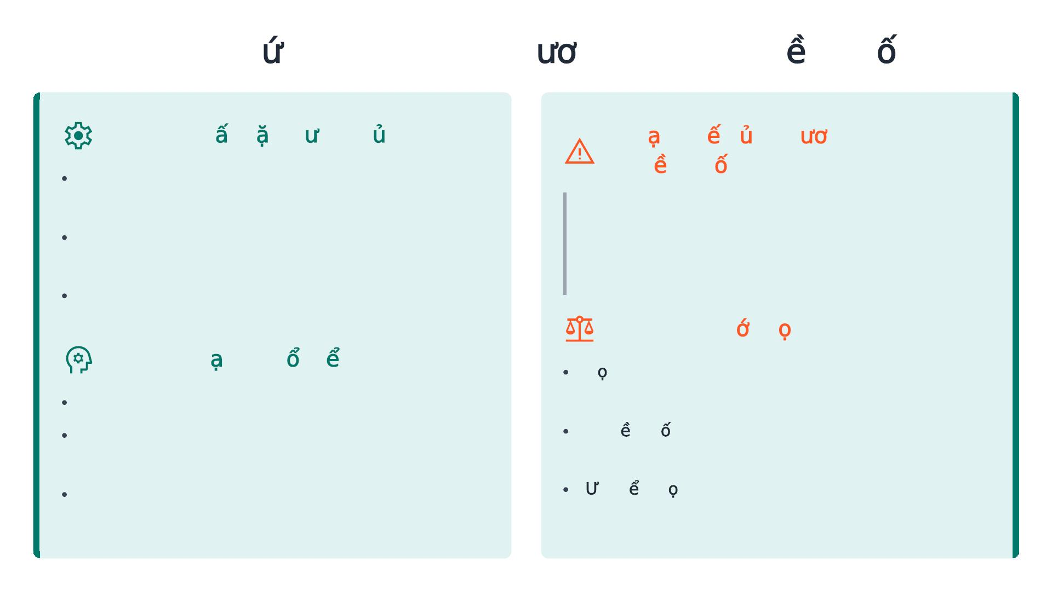
Nghiên C u Liên Quan: Ph ng Pháp Truy n Th ng
1. Trích xu t đ c tr ng th công
3. H n ch c a Ph ng Pháp
Truy n Th ng
HOG: Mô tả phân bố cường độ gradient và hướng
cạnh.
Đòi hỏi kiến thức chuyên sâu để thiết kế đặc trưng,
kém khả năng khái quát hóa với dữ liệu mới, và thường
không đạt hiệu suất cao như học sâu trên các tác vụ
phức tạp.
LBP: Đặc trưng kết cấu dựa trên ngưỡng nhị phân
của các pixel lân cận.
SIFT: Phát hiện và mô tả các điểm đặc trưng không
đổi theo tỷ lệ và xoay.
4. So sánh v i H c Sâu
2. Phân lo i ML c đi n
H c sâu: Tự động học đặc trưng từ dữ liệu thô, hiệu
SVM: Tìm siêu phẳng tối ưu phân tách các lớp dữ liệu.
quả cao trên dữ liệu lớn và phức tạp.
KNN: Phân loại đối tượng dựa trên đa số phiếu của
Truy n th ng: Cần trích xuất đặc trưng thủ công,
các láng giềng gần nhất.
hiệu quả tốt cho dữ liệu nhỏ và các tác vụ đơn giản.
Logistic Regression: Mô hình thống kê dự đoán xác
u đi m h c sâu: Khả năng xử lý lượng lớn dữ liệu
suất của một sự kiện phân loại.
hình ảnh X-quang, tự động phát hiện mẫu phức tạp.

Slide 18
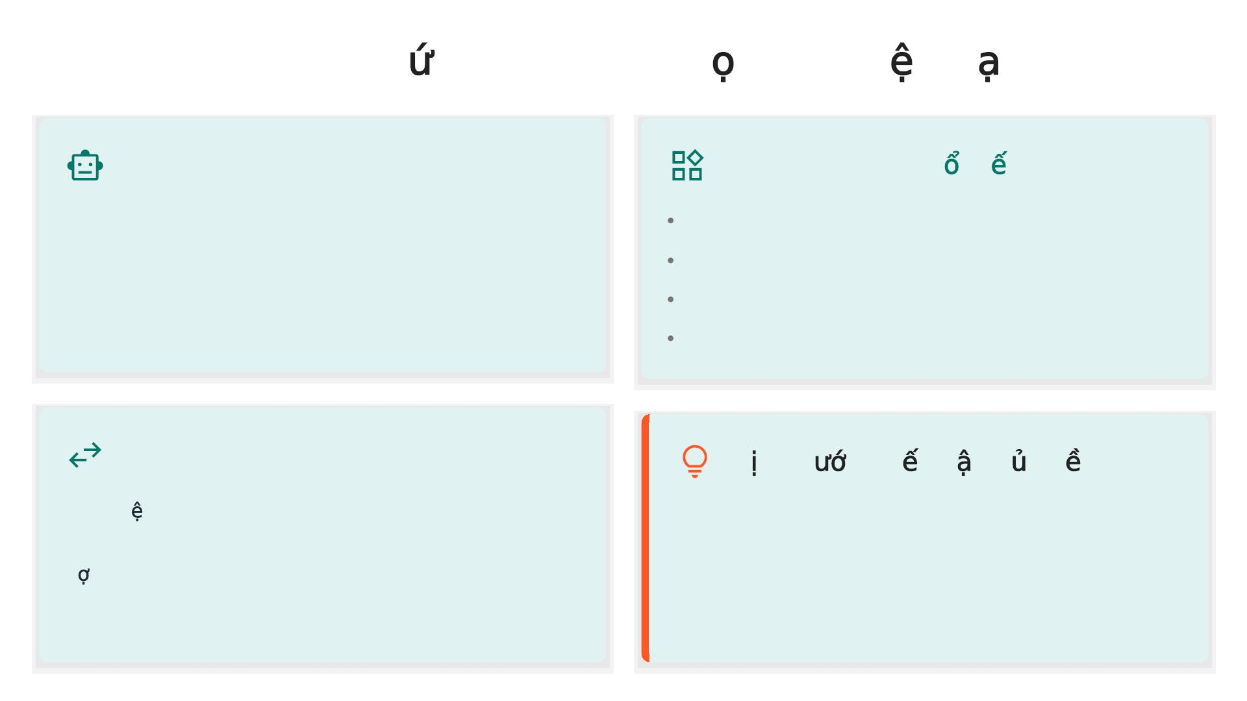
Nghiên C u Liên Quan: H c Sâu Hi n Đ i
CNN End-to-end
Các Backbone ph bi n
Tự động trích xuất đặc trưng, giảm thiểu can thiệp thủ
công, cho kết quả chính xác và hiệu quả cao trong thị giác
máy tính.
VGG
ResNet
MobileNet
EfficientNet
Transfer Learning
Đ nh h ng ti p c n c a đ tài
Khái ni m: Tận dụng mô hình đã huấn luyện trên tập dữ
liệu lớn.
Áp dụng các mô hình học sâu (U-Net) và Transfer
Learning để phát hiện bất thường trên ảnh X-quang phổi,
chẩn đoán viêm phổi.
L i ích: Tiết kiệm thời gian, tài nguyên và cải thiện hiệu
suất với dữ liệu ít.

Slide 19
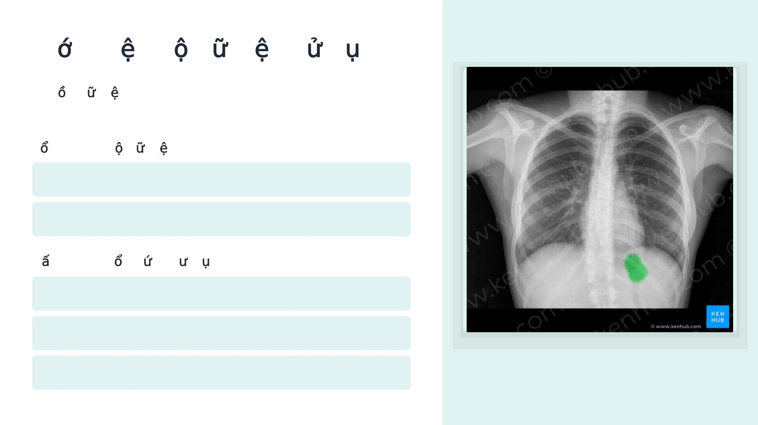
Gi i Thi u B D Li u S D ng
Ngu n D Li u:
Kaggle Chest X-Ray Images (Pneumonia)
T ng Quan B D Li u:
5,863 ảnh X-quang (JPEG)
2 loại chính: Viêm phổi (Pneumonia) và Bình thường (Normal)
C u Trúc & T Ch c Th M c:
3 thư mục chính: Train, Test, Validation
Mỗi thư mục con chứa ảnh 'Pneumonia' và 'Normal'
Ảnh X-quang phổi: Bình thường và Viêm phổi
Tương thích với TensorFlow/Keras

Slide 20
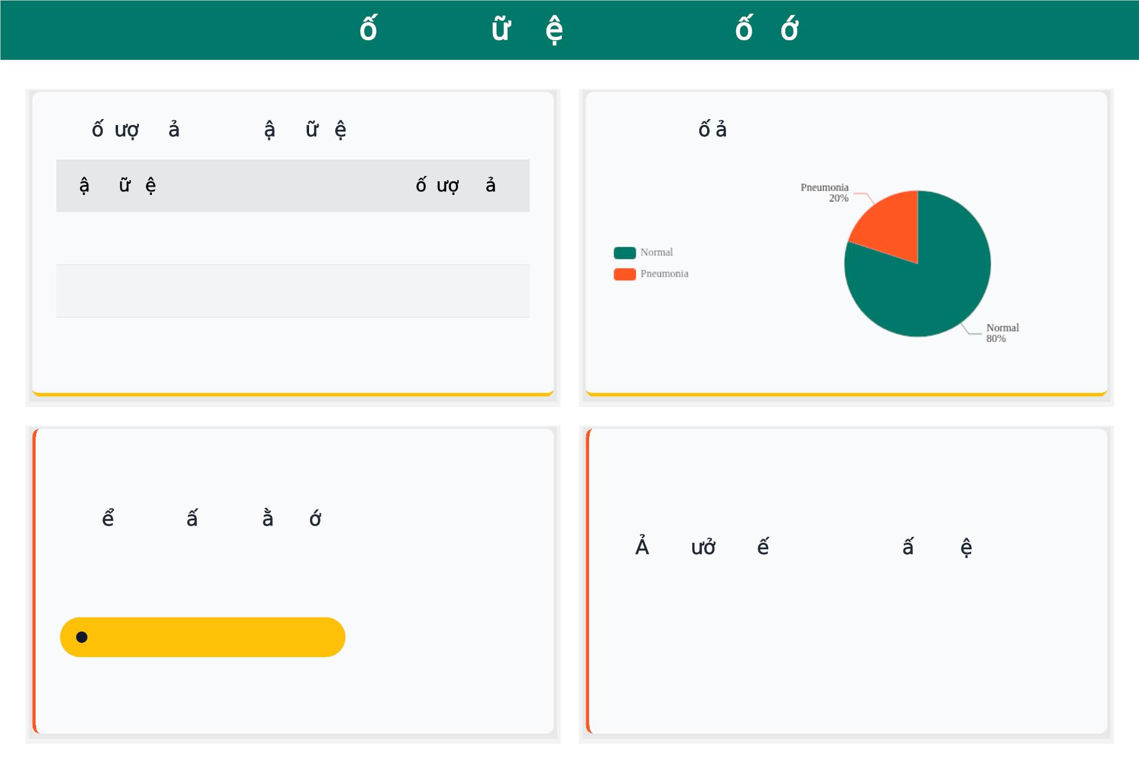
Th ng Kê D Li u và Phân B L p
1. S l ng nh theo t p d li u
2. Phân b nh: Normal vs. Pneumonia
T p D li u
Train
S l ng nh
4000
500
Validation
Test
500
3. Ki m tra m t cân b ng l p
Dữ liệu cho thấy sự chênh lệch lớn giữa số lượng ảnh
4. nh h ng đ n quá trình hu n luy n
Normal (80%) và Pneumonia (20%).
Có thể dẫn đến sai lệch trong huấn luyện và đánh giá hiệu
suất mô hình, ưu tiên lớp đa số.
Class Imbalance detected

Slide 21
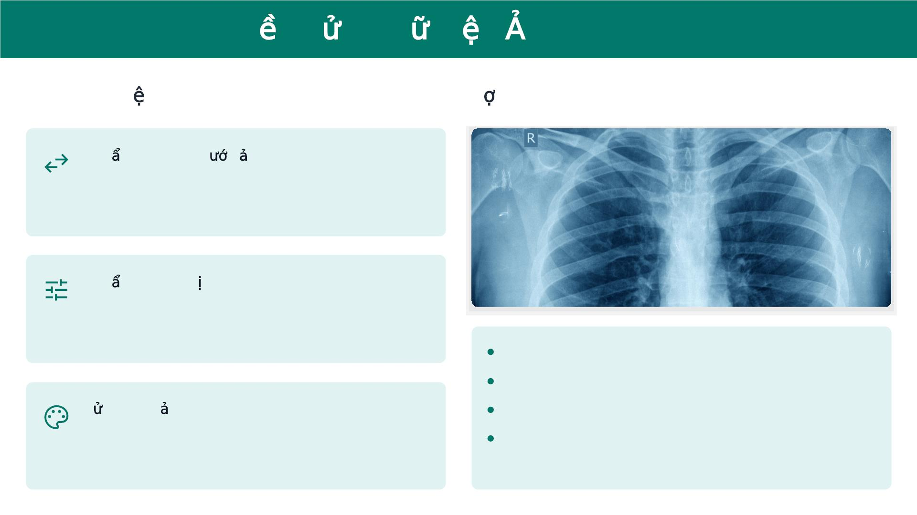
Ti n X Lý D Li u nh X-quang
Các Khái Ni m Chính
L i Ích Chính
Chu n hóa kích th c nh
Đảm bảo đồng nhất đầu vào cho mô hình, ví dụ: 180x180
pixels.
Chu n hóa giá tr pixel
Đưa dữ liệu về khoảng 0-1, tăng cường hiệu quả học,
ví dụ: chia 1./255.
Chuẩn bị hình ảnh tối ưu, loại bỏ nhiễu.
Tăng cường đặc trưng quan trọng cho chẩn đoán.
Cải thiện độ chính xác và hiệu suất của mô hình AI.
Giúp mô hình học sâu giải quyết mất cân bằng dữ liệu.
X lý kênh nh (RGB)
Định dạng ảnh phù hợp với kiến trúc mô hình, nếu
cần chuyển đổi từ ảnh grayscale.

Slide 22
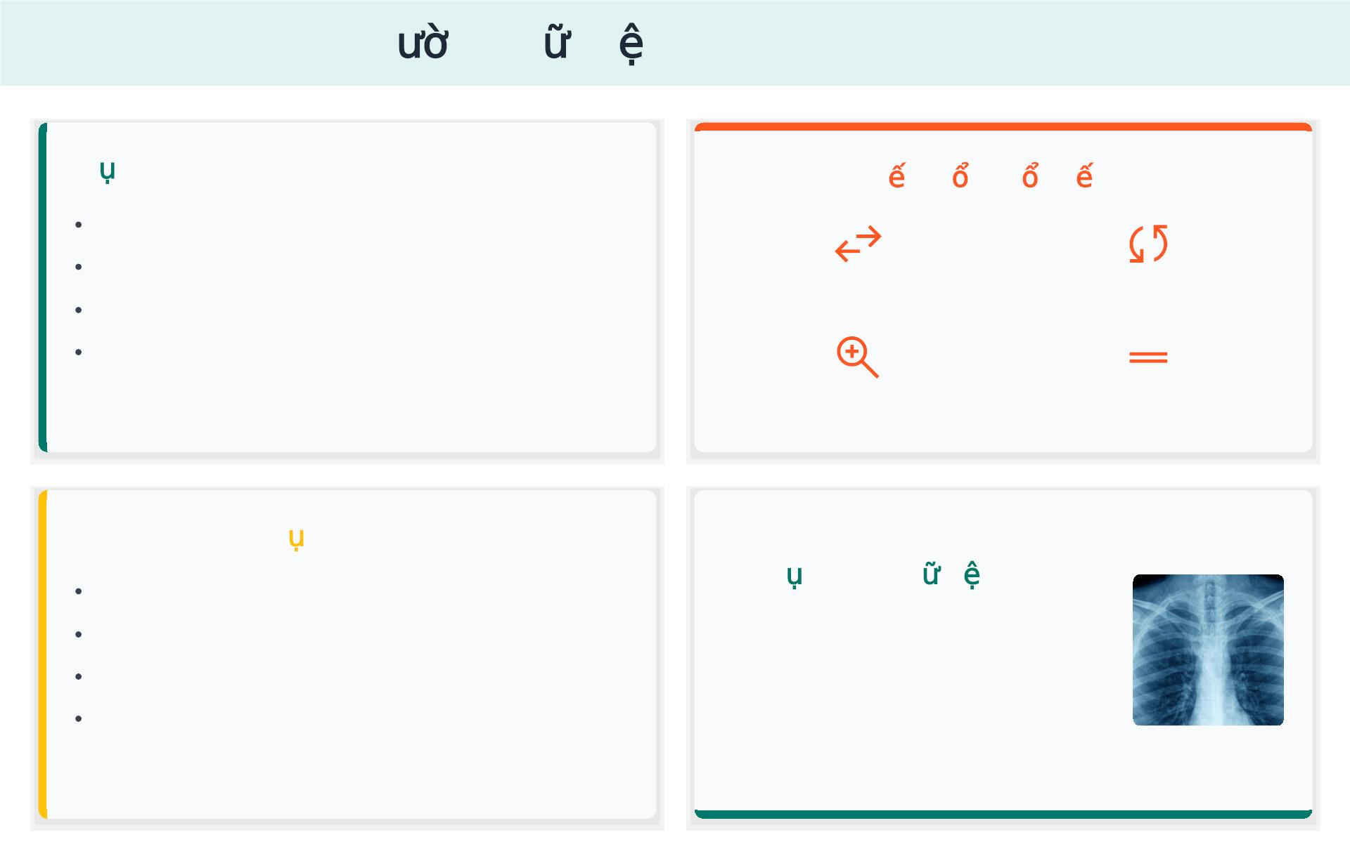
Tăng C ng D Li u (Data Augmentation)
M c đích chính
Các Phép Bi n Đ i Ph Bi n
Tăng kích thước, đa dạng dữ liệu huấn luyện.
Giảm overfitting, cải thiện tổng quát hóa.
Hỗ trợ mô hình học tốt khi dữ liệu hạn chế.
Nâng cao khả năng ứng phó với biến thể.
Flip
Rotation
Shift
Zoom
Ý nghĩa & Tác d ng
Áp d ng cho d li u X-
quang
Mô hình mạnh mẽ, ổn định hơn.
Nâng cao hiệu suất dự đoán với dữ liệu hiếm.
Khắc phục thiếu hụt dữ liệu chất lượng cao.
Tối ưu hóa dữ liệu cho mục đích cụ thể.
Tăng cường hiệu quả chẩn đoán viêm
phổi qua X-quang. Giảm nhu cầu dữ
liệu y tế, cải thiện độ chính xác.

Slide 23
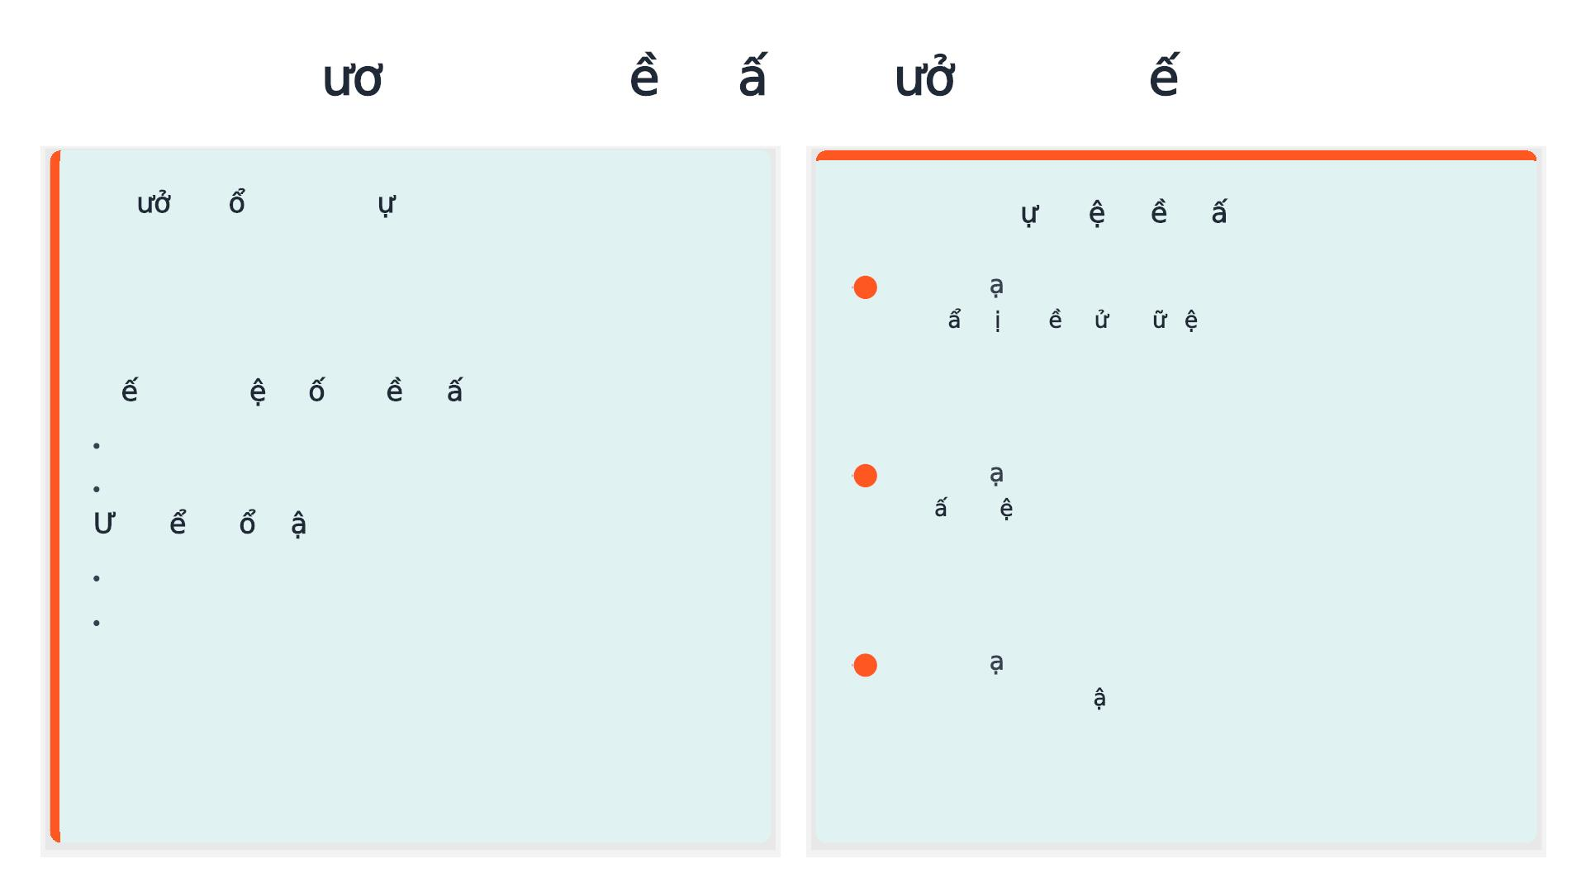
Ph ng Pháp Đ Xu t: Ý T ng và Ki n Trúc
Ý T ng T ng Quát D a trên CNN
Quy Trình Th c Hi n Đ Xu t
CNN là phương pháp cốt lõi cho thị giác máy tính, từ nhận dạng
ảnh đến phát hiện đối tượng, đóng vai trò then chốt trong các
ứng dụng Học Sâu hiện đại.
Giai đo n 1
Chu n b & Ti n x lý d li u
Thu thập, làm sạch và tăng cường dữ liệu X-quang phổi để
Ki n Trúc H Th ng Đ Xu t
đảm bảo chất lượng.
Sử dụng các tầng tích chập và pooling truyền thống
Tối ưu hóa cho dữ liệu X-quang phổi để chẩn đoán hiệu quả
Giai đo n 2
u Đi m N i B t
Hu n luy n Mô hình CNN
Áp dụng các kiến trúc CNN tiên tiến (ví dụ: Faster R-CNN)
Độ chính xác cao trong chẩn đoán hình ảnh
để huấn luyện nhận diện viêm phổi.
Tự động hóa quá trình phân tích, giảm tải cho chuyên gia
Giai đo n 3
Đánh giá & Suy lu n
Kiểm định hiệu suất mô hình trên tập dữ liệu độc lập và
triển khai cho ứng dụng chẩn đoán.

Slide 24
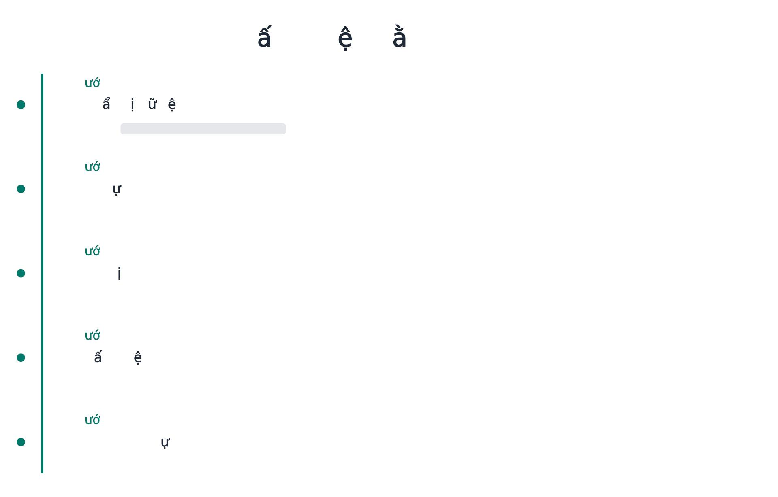
Pipeline Hu n Luy n B ng TensorFlow/Keras
B c 1
Chu n b D li u
Sử dụng image_dataset_from_directory để tải và tiền xử lý dữ liệu ảnh X-quang, chia thành tập huấn luyện, kiểm tra và xác thực.
B c 2
Xây d ng Mô hình CNN
Thiết kế kiến trúc mô hình Convolutional Neural Network (CNN) với Keras Sequential API (tích chập, pooling, lớp dày đặc).
B c 3
Biên d ch Mô hình
Cấu hình mô hình với hàm mất mát, thuật toán tối ưu (Adam), và các chỉ số đánh giá (accuracy, precision).
B c 4
Hu n luy n Mô hình
Tiến hành huấn luyện trên dữ liệu đã chuẩn bị. Theo dõi các chỉ số hiệu suất qua từng epoch.
B c 5
Đánh giá & D đoán
Đánh giá hiệu suất trên tập kiểm tra độc lập và sử dụng mô hình để dự đoán trên dữ liệu mới.

Slide 25
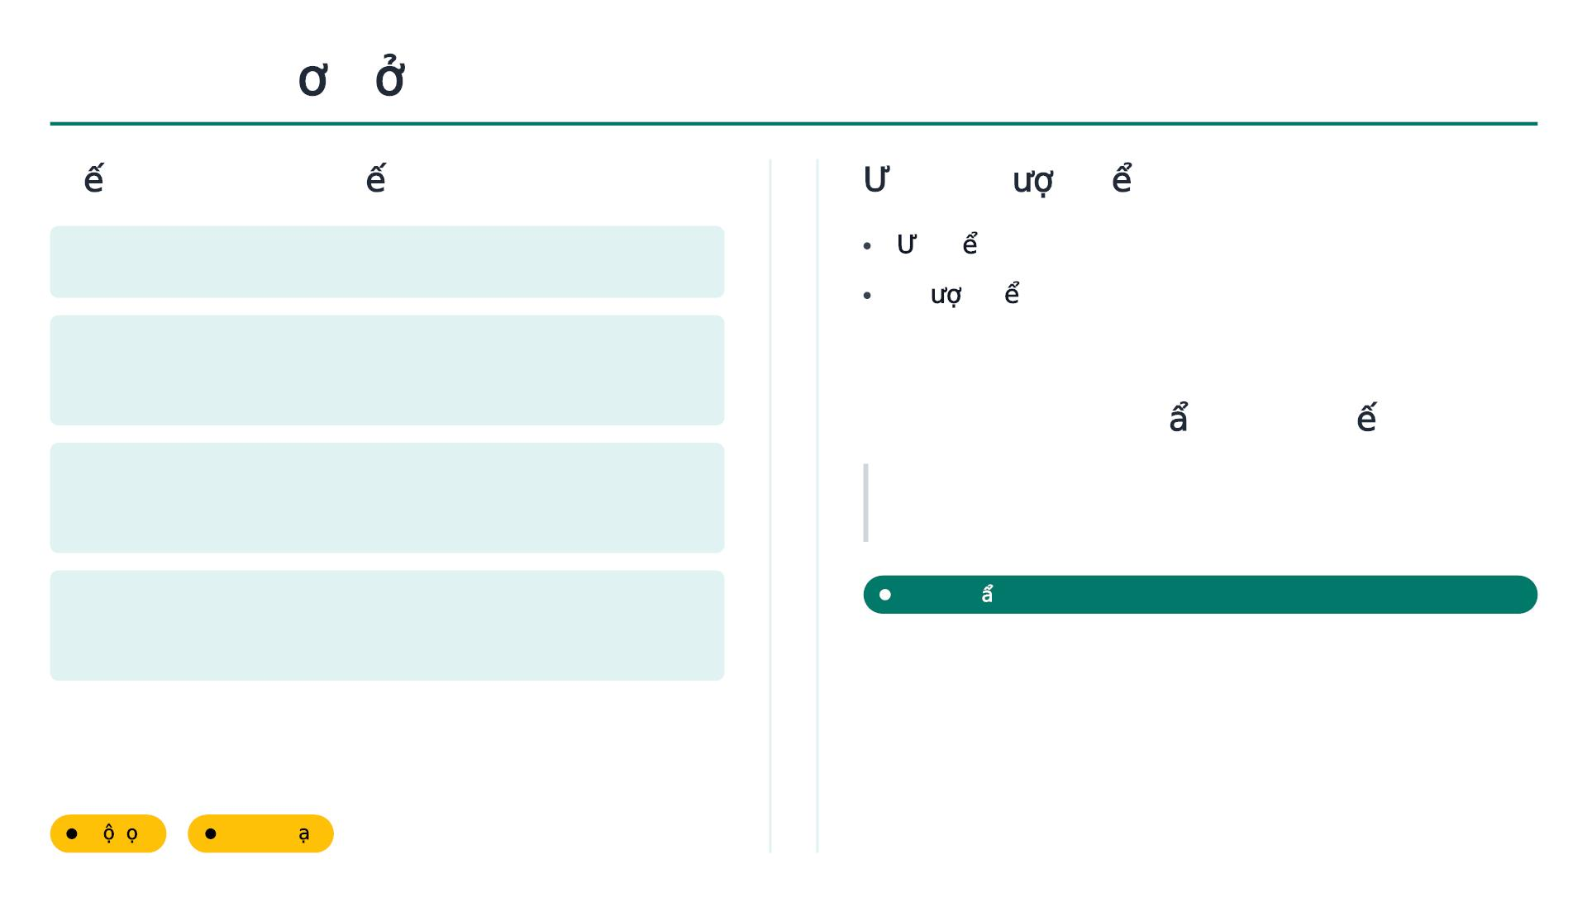
Mô Hình C S (Baseline CNN)
Ki n trúc CNN chi ti t
u và Nh c đi m
Conv2D: Trích xuất đặc trưng hình ảnh qua các bộ lọc.
u đi m: Nhanh, kết quả đủ tốt, dễ triển khai.
Nh c đi m: Có thể không tối ưu cho các tác vụ rất
MaxPooling: Giảm kích thước không gian, tập trung vào
phức tạp.
đặc trưng nổi bật.
Vai trò làm tiêu chu n tham chi u
Dense: Kết nối đầy đủ, học mối quan hệ phức tạp giữa
Là nền tảng vững chắc, dùng làm tiêu chuẩn để so sánh
các đặc trưng.
và phát triển các kiến trúc CNN phức tạp hơn.
Softmax: Tầng đầu ra, chuyển đổi thành phân phối xác
Tiêu chu n
suất cho phân loại.
Cấu hình: Thường gồm hai tầng tích chập và hai tầng kết
nối đầy đủ. Hàm kích hoạt ReLU phổ biến.
B l c
Kích ho t

Slide 26
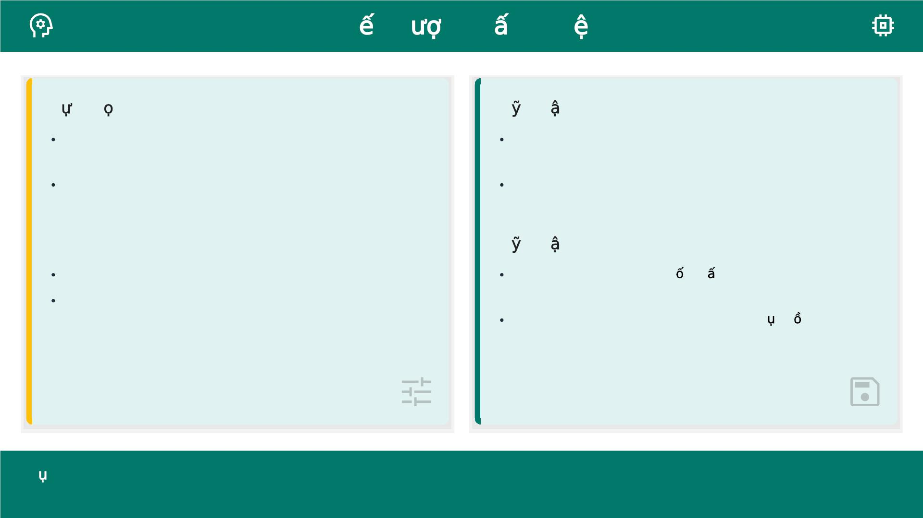
Chi n L c Hu n Luy n
L a ch n Hyperparameters
K thu t EarlyStopping
Batch size: Ảnh hưởng đến tốc độ và sự ổn định của quá
Ngừng huấn luyện sớm để tránh hiện tượng overfitting mô
trình huấn luyện.
hình.
Epochs: Xác định số lần lặp qua toàn bộ tập dữ liệu huấn
Theo dõi và đánh giá hiệu suất trên tập validation để đưa ra
luyện.
quyết định.
Optimizer Adam & Learning Rate
K thu t ModelCheckpoint
Adam: Bộ tối ưu hiệu quả, tự điều chỉnh tốc độ học linh hoạt.
Lưu lại phiên bản mô hình t t nh t trong suốt quá trình huấn
Learning Rate: Tốc độ cập nhật trọng số, yếu tố then chốt
luyện.
cho sự hội tụ.
Đảm bảo không mất tiến độ và dễ dàng ph c h i lại mô hình.
M c tiêu chính:
Đảm bảo quá trình huấn luyện mô hình hiệu quả, ổn định và tối ưu hóa hiệu suất dự đoán.

Slide 27
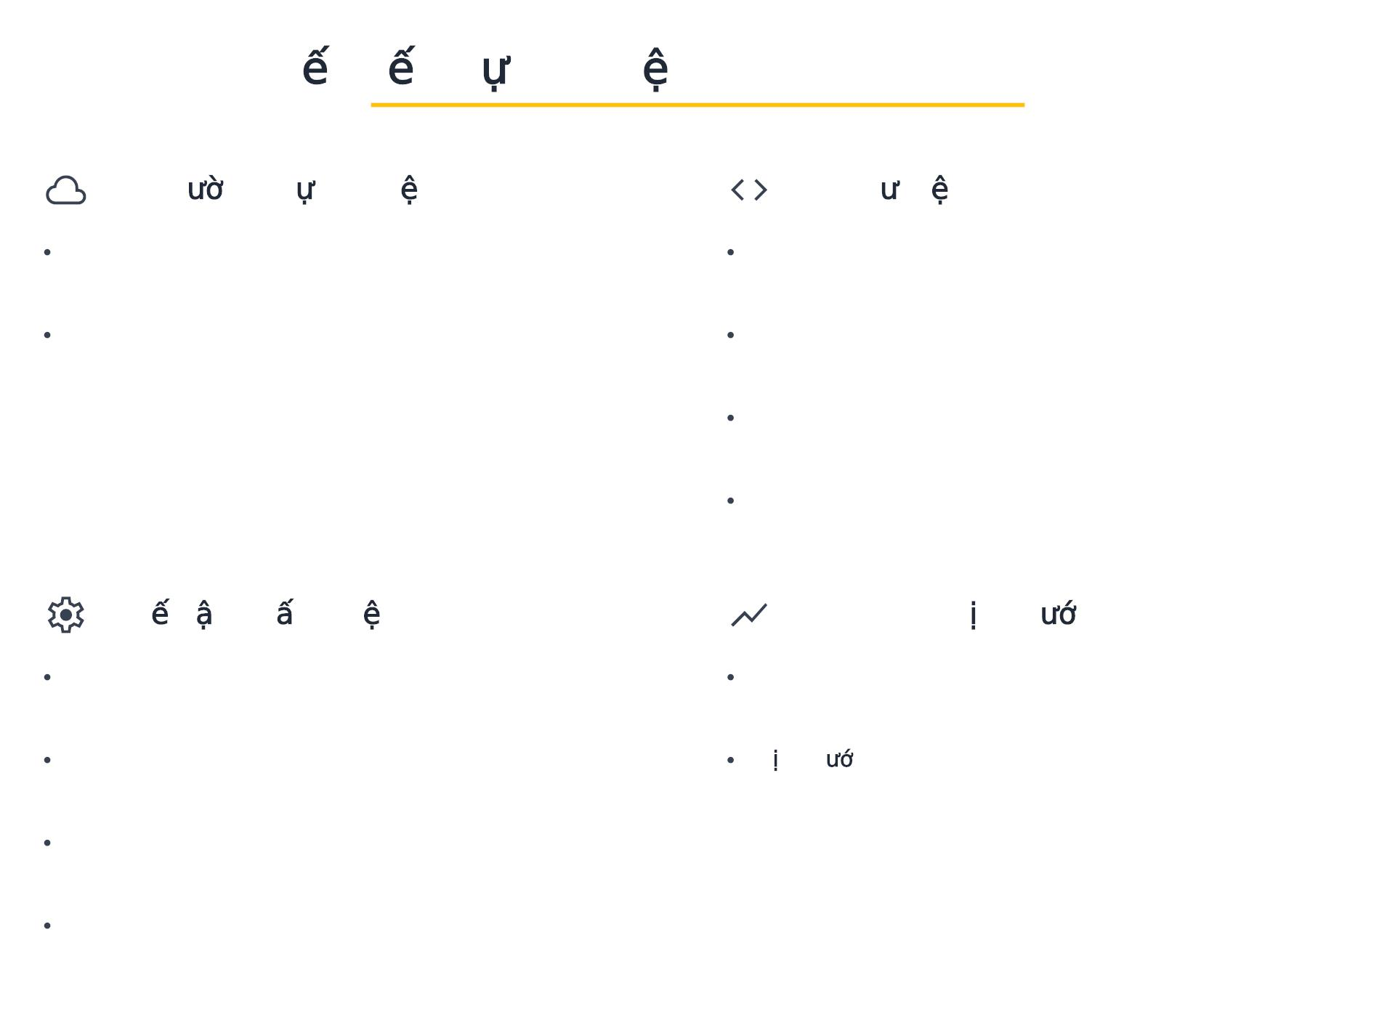
Thi t K Th c Nghi m (Experimental Setup)
Môi tr ng th c nghi m
Các th vi n chính
Google Colab Pro/Premium: Môi trường phát triển đám
TensorFlow: Framework học sâu linh hoạt để xây dựng mô
mây với GPU.
hình.
GPU (Graphics Processing Unit): Tăng tốc độ tính toán
Keras: API cấp cao tích hợp giúp định nghĩa và huấn luyện
cho mô hình học sâu.
mạng nơ-ron.
NumPy: Thư viện tính toán số học hiệu quả cho xử lý dữ
liệu.
Matplotlib: Trực quan hóa kết quả huấn luyện (loss,
accuracy).
Thi t l p hu n luy n
Baseline & Đ nh h ng so sánh
Input Size: Kích thước ảnh đầu vào đồng nhất (ví dụ:
Mô hình Baseline: Một mô hình đã thiết lập trước (VGG16,
224x224 pixels).
ResNet50) được fine-tuning.
Batch Size: Số lượng mẫu xử lý trong mỗi lần lặp (ví dụ: 32
Đ nh h ng so sánh: Đánh giá hiệu suất bằng Accuracy,
hoặc 64).
Precision, Recall, F1-score.
Epochs: Số lần toàn bộ tập dữ liệu được đưa qua mô hình
(ví dụ: 100).
Learning Rate: Tốc độ cập nhật trọng số (ví dụ: 0.001 với
Adam optimizer).

Slide 28
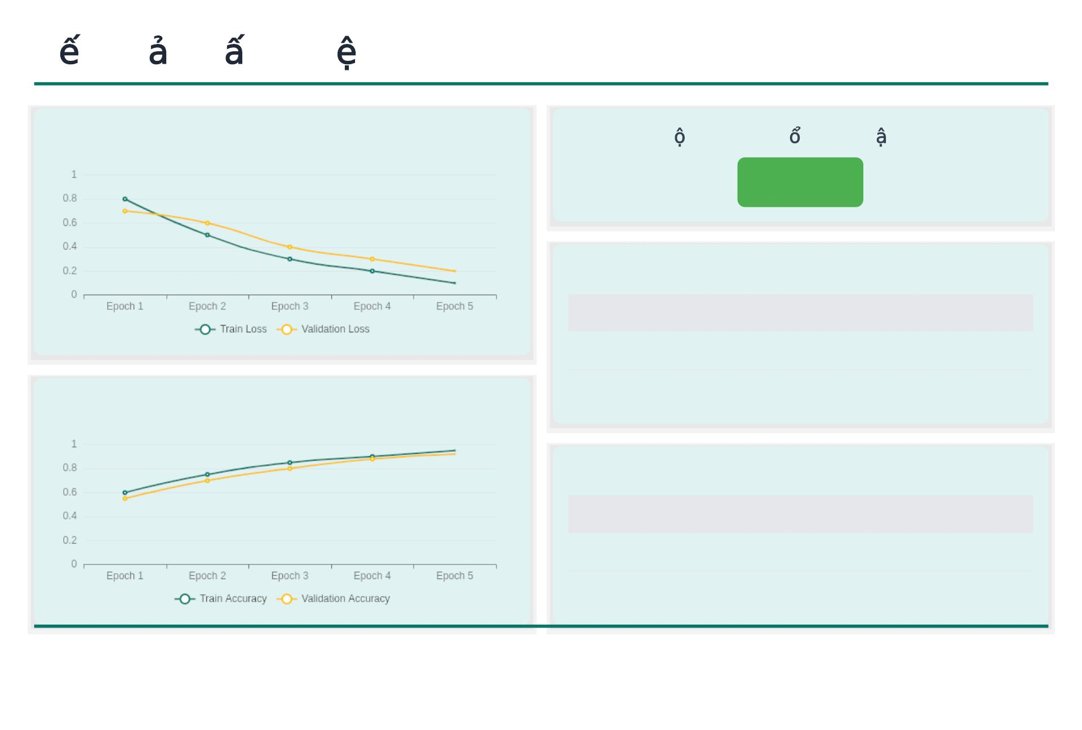
K t Qu Hu n Luy n và Đánh Giá
Learning Curve: Loss
Đ chính xác t ng trên t p Test
92.5%
Classification Report
Class
Precision
0.91
Recall
0.95
F1-Score
0.93
Pneumonia
Normal
0.94
0.90
0.92
Learning Curve: Accuracy
Confusion Matrix
Predicted P
85
Predicted N
Actual P
Actual N
5
8
72
Mô hình cho thấy hiệu năng tốt trong việc phát hiện viêm phổi từ ảnh X-quang, với độ chính xác cao và khả năng phân loại rõ
ràng giữa các lớp. Cần xem xét thêm các trường hợp lỗi để cải thiện hiệu năng.

Slide 29
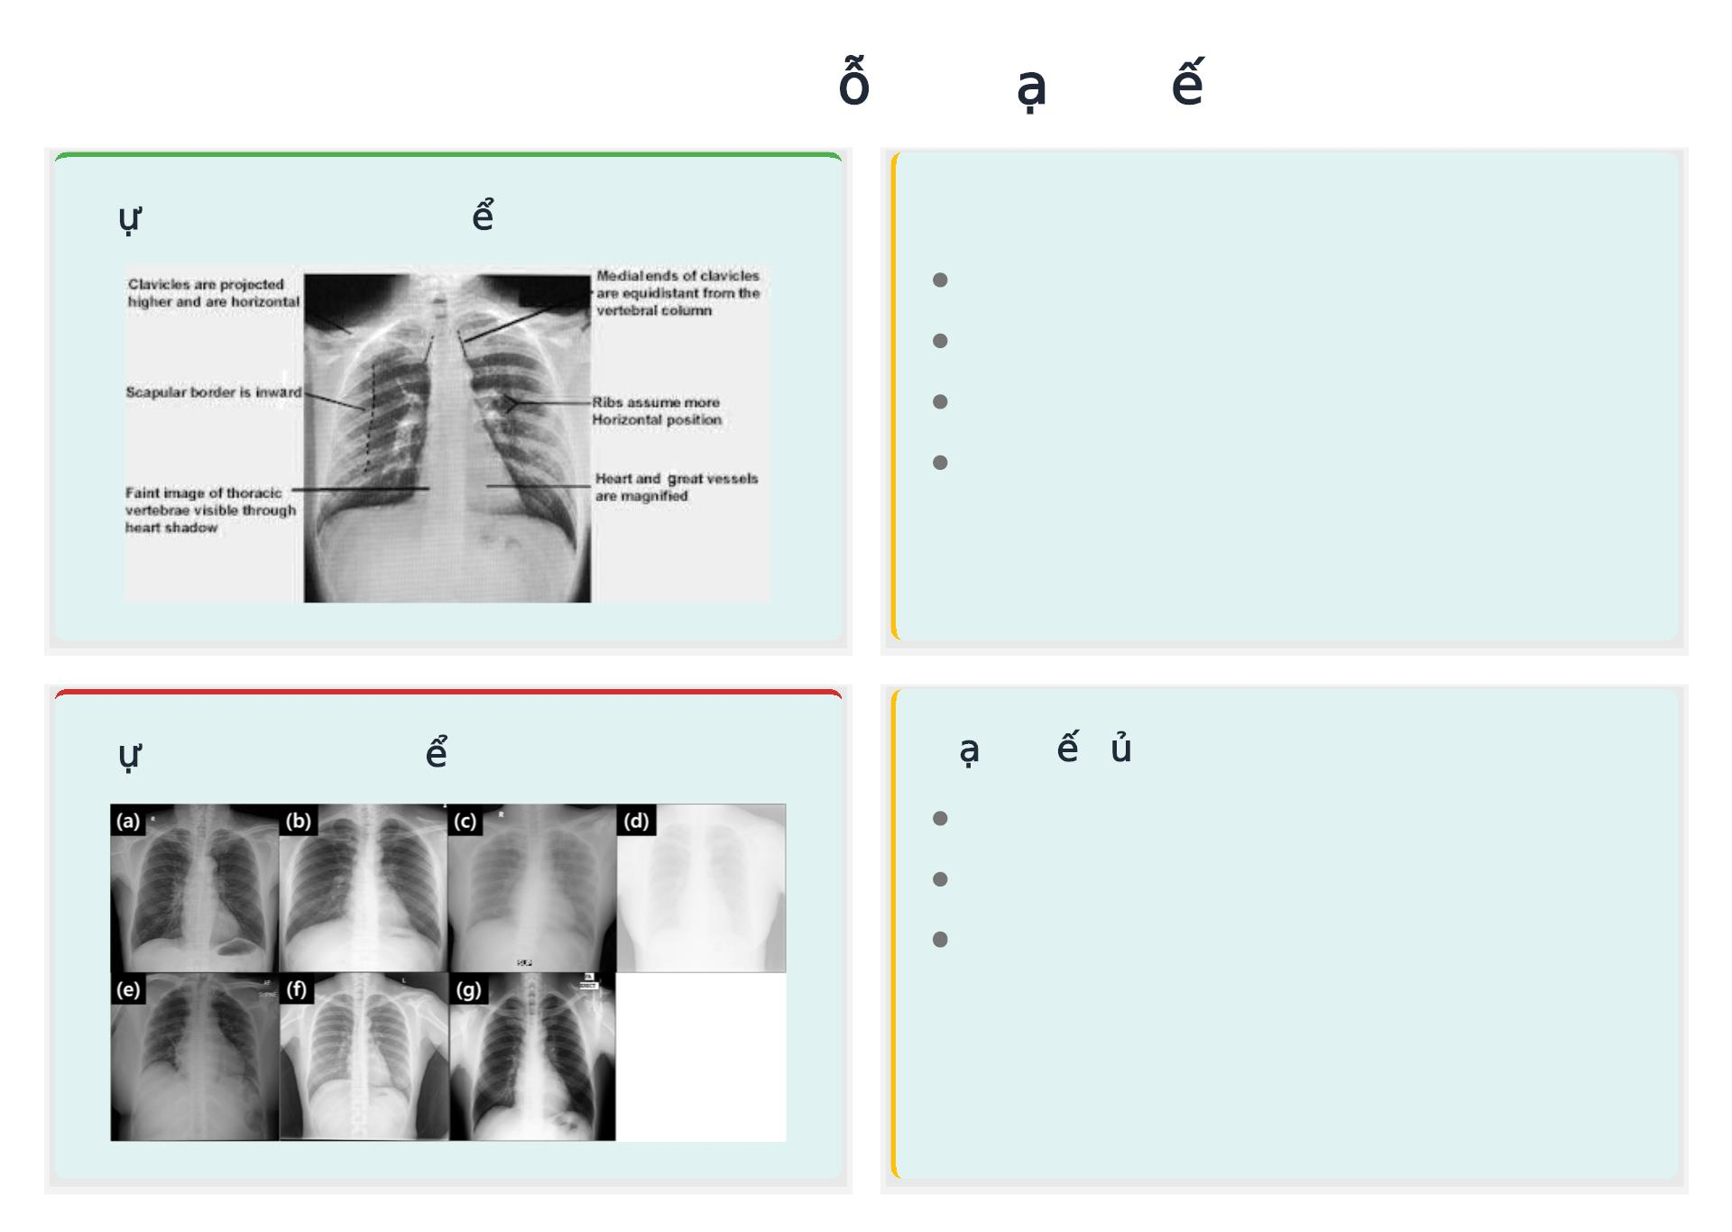
Phân Tích L i và H n Ch
D đoán ĐÚNG tiêu bi u
Nguyên nhân sai
Chất lượng ảnh X-quang thấp.
Biểu hiện bệnh lý không rõ ràng.
Mất cân bằng dữ liệu.
Dataset bias.
D đoán SAI tiêu bi u
H n ch c a mô hình
Mô hình Baseline đơn giản.
Kỹ thuật huấn luyện chưa tối ưu.
Khó khăn về khả năng giải thích.

Slide 30
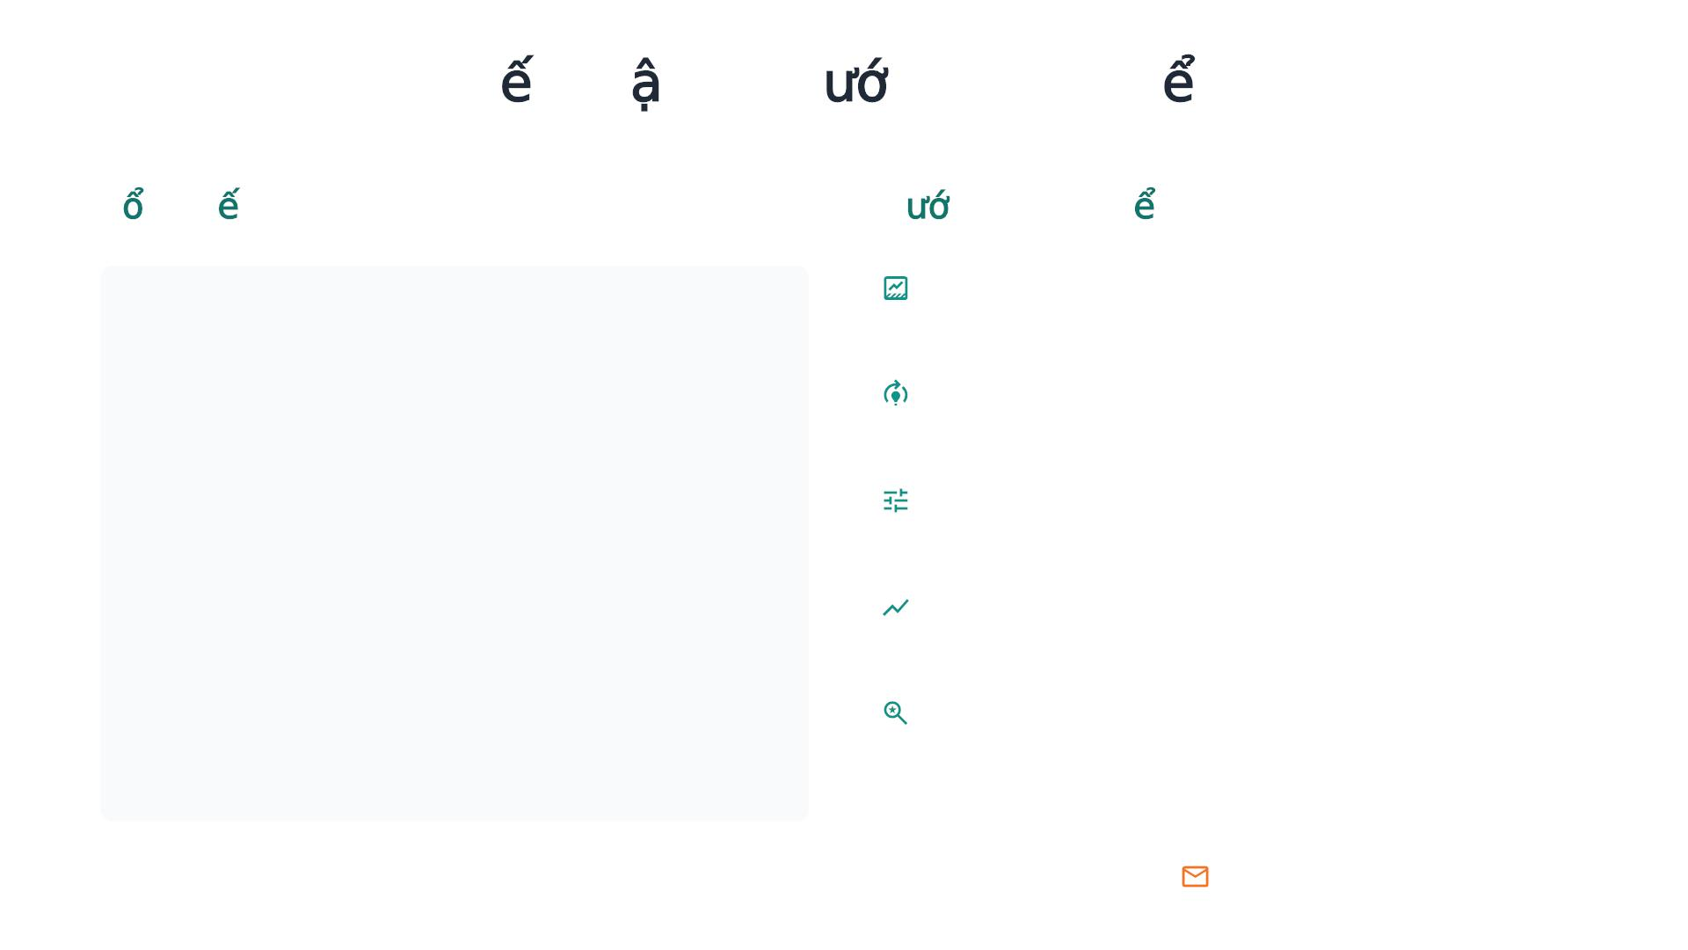
K t Lu n và H ng Phát Tr i n
T ng k t
H ng Phát Tri n
Cải thiện dữ liệu và tiền xử lý (Augmentation, Class
Weight)
Nâng cấp mô hình với Transfer Learning (MobileNetV2,
ResNet50)
Mô hình CNN đã chứng minh tính khả thi cao trong
Tối ưu chiến lược huấn luyện (EarlyStopping,
việc phân loại ung thư phổi từ ảnh X-quang, đạt
ModelCheckpoint, LR Scheduler)
hiệu suất đáng kể và tiềm năng ứng dụng thực tế.
Bổ sung đánh giá nâng cao (ROC-AUC, PR-AUC, Error
Analysis)
Tăng tính giải thích (Grad-CAM) và triển khai ứng dụng
Lời cảm ơn vì đã lắng nghe và góp ý.
23017208@st.phenikaa-uni.edu.vn

